Slide 1
EUROPA.-LA VUELTA AL MUNDO EN 885 JARDINES.-GARDENS OF ENGLAND.-P-R-S
Seleccion de textos y fotografias por
JOSE ELIAS BONELLS

Slide 2
Powerscourt Gardens
Powerscourt Estate esta situado cerca de Enniskerry , condado de Wicklow , Irlanda , es una gran casa de campo que se caracteriza por su casa y jardines, y hoy ocupa 19 hectáreas .
La casa, originalmente un castillo del siglo XIII, fue modificada en profundidad durante el siglo XVIII por el arquitecto alemán Richard Cassels, a partir de 1731 y terminando en 1741.
Un incendio en 1974 salió de la casa la mentira como una concha hasta que fue renovado en 1996.

Slide 3
En la actualidad la finca es propiedad y está gestionado por la familia Slazenger.
Se trata de una popular atracción turística, e incluye un campo de golf , un Avoca Handweavers restaurante, y un Ritz-Carlton Hotel.
Mervyn Wingfield , séptimo vizconde Powerscourt, heredó el título y la finca Powerscourt, que comprende 200 km ² de tierra en Irlanda, a la edad de 8 en 1844.
Cuando llegó a la edad de 21 años, se embarcó en una amplia renovación de la casa y ha creado los nuevos jardines.

Slide 4
Principales lugares de interés en el terreno son el Valle Tower (torre de piedra), los jardines japoneses , estatuas caballo alado, Triton Lake, cementerio de mascotas , la charca de los delfines, jardines amurallados , la Puerta de Bamberg y el jardín italiano.
La Torre Pepperpot se dice que es diseñado después de un favorecido de 3 " pepperpot de Lady Wingfield.
De particular interés es el cementerio de mascotas, cuyos sepulcros han sido descritos como "sorprendentemente personales".

Slide 5
La inspiración para el diseño de los jardines y luego la visita de Powerscourt a jardines ornamentales en el Palacio de Versalles, el palacio de Schönbrunn cerca de Viena , y el castillo de Schwetzingen cerca de Heidelberg .
El desarrollo jardín tomó 20 años para completar en 1880.

Slide 6
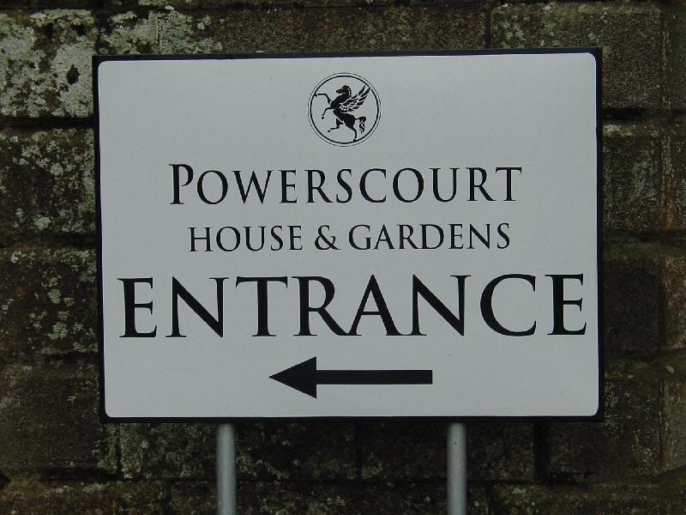
Notes:
Powerscourt Gardens

Slide 7

Notes:
Powerscourt Gardens

Slide 8
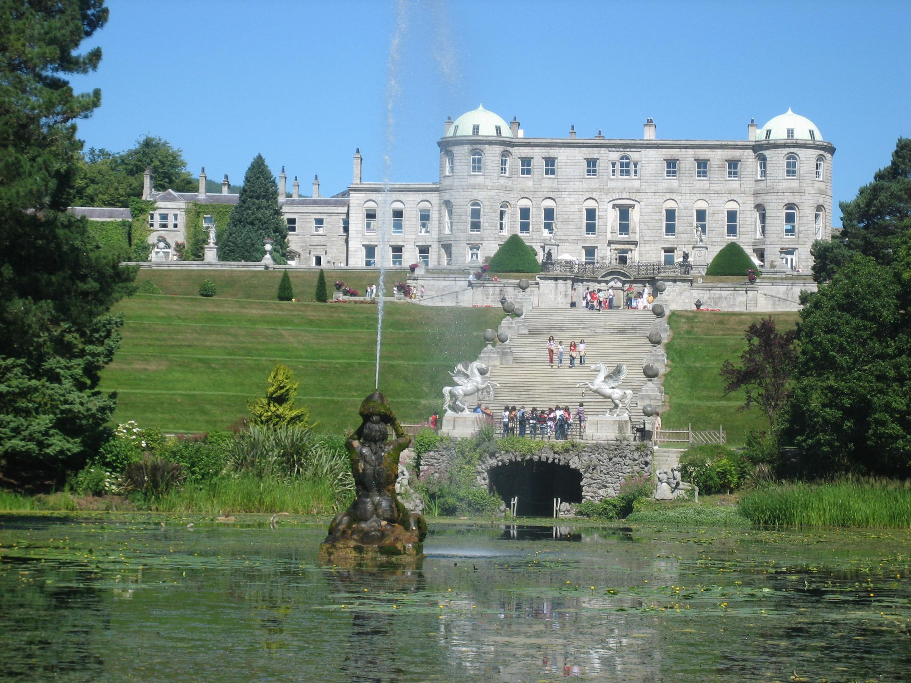
Notes:
Powerscourt Gardens

Slide 9

Notes:
Powerscourt Gardens

Slide 10
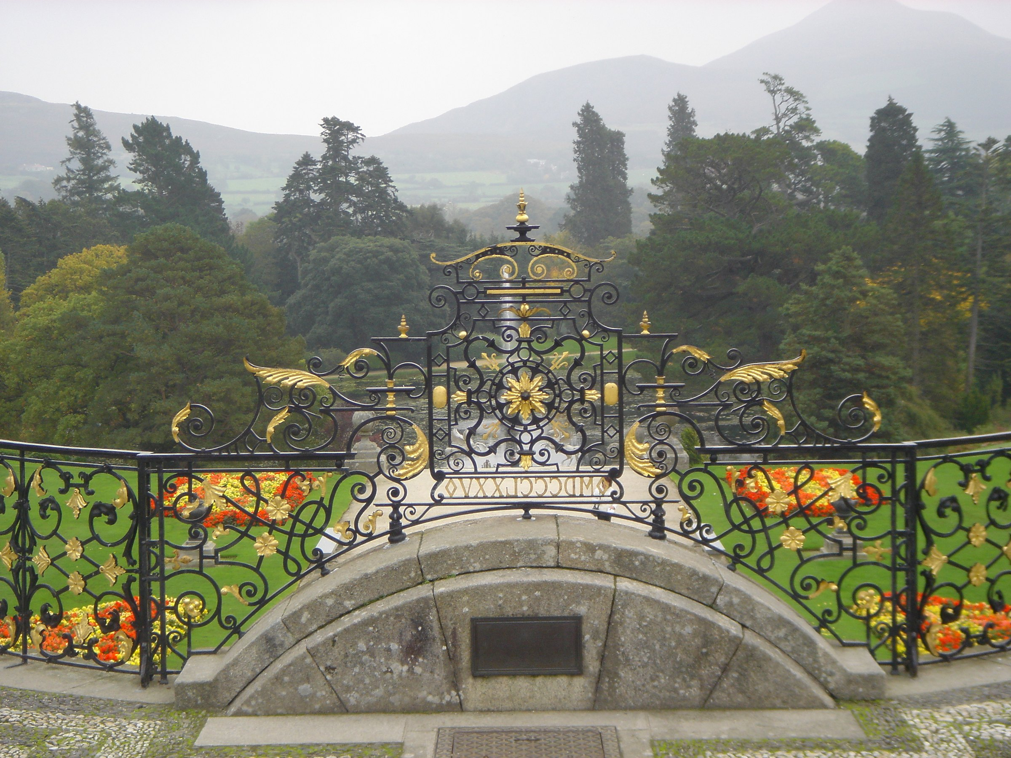
Notes:
Powerscourt Gardens

Slide 11
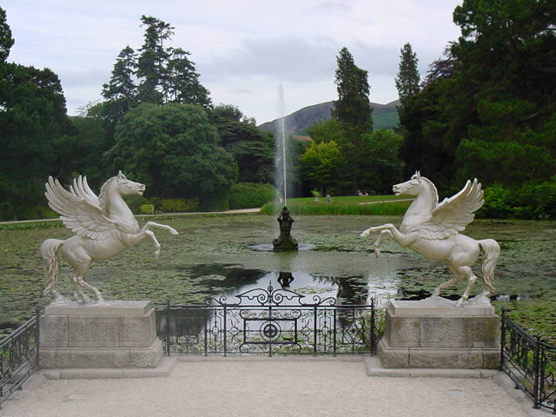
Notes:
Powerscourt Gardens

Slide 12
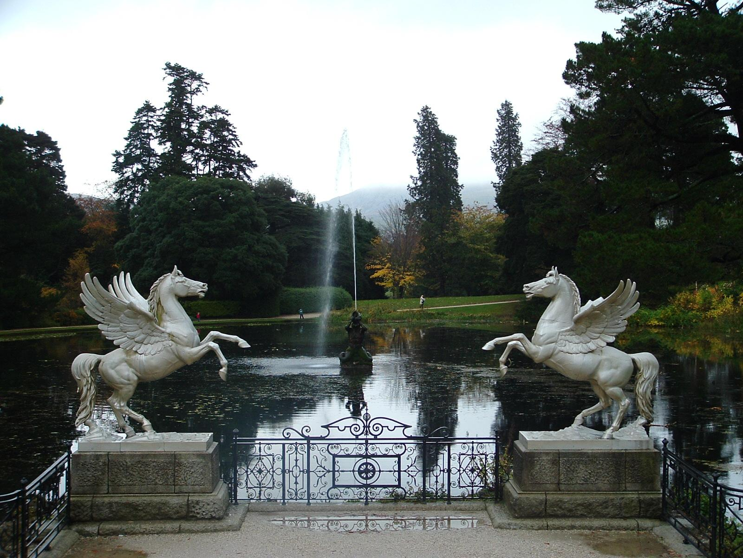
Notes:
Powerscourt Gardens .-Triton Lake

Slide 13

Notes:
Powerscourt Gardens

Slide 14

Notes:
Powerscourt Gardens

Slide 15
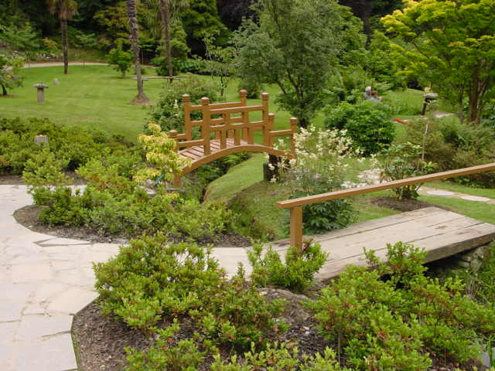
Notes:
Powerscourt Gardens

Slide 16
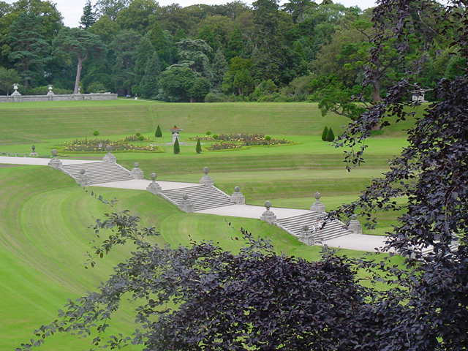
Notes:
Powerscourt Gardens

Slide 17
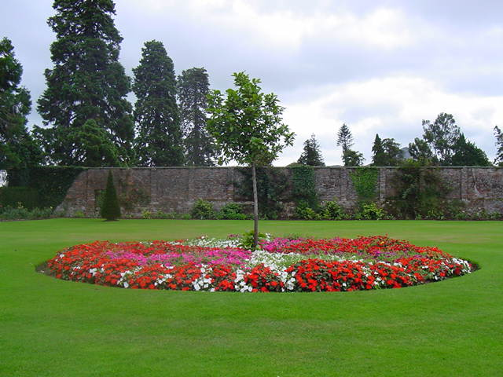
Notes:
Powerscourt Gardens

Slide 18
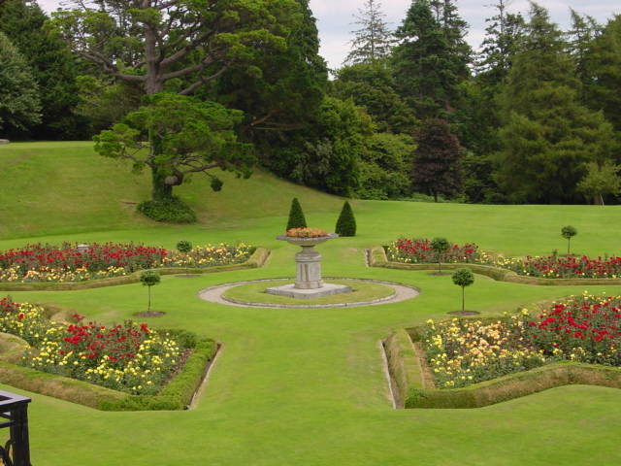
Notes:
Powerscourt Gardens

Slide 19
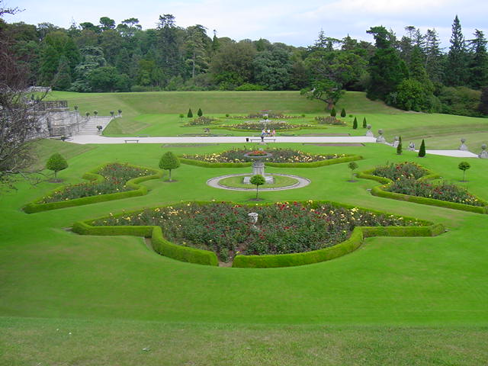
Notes:
Powerscourt Gardens

Slide 20
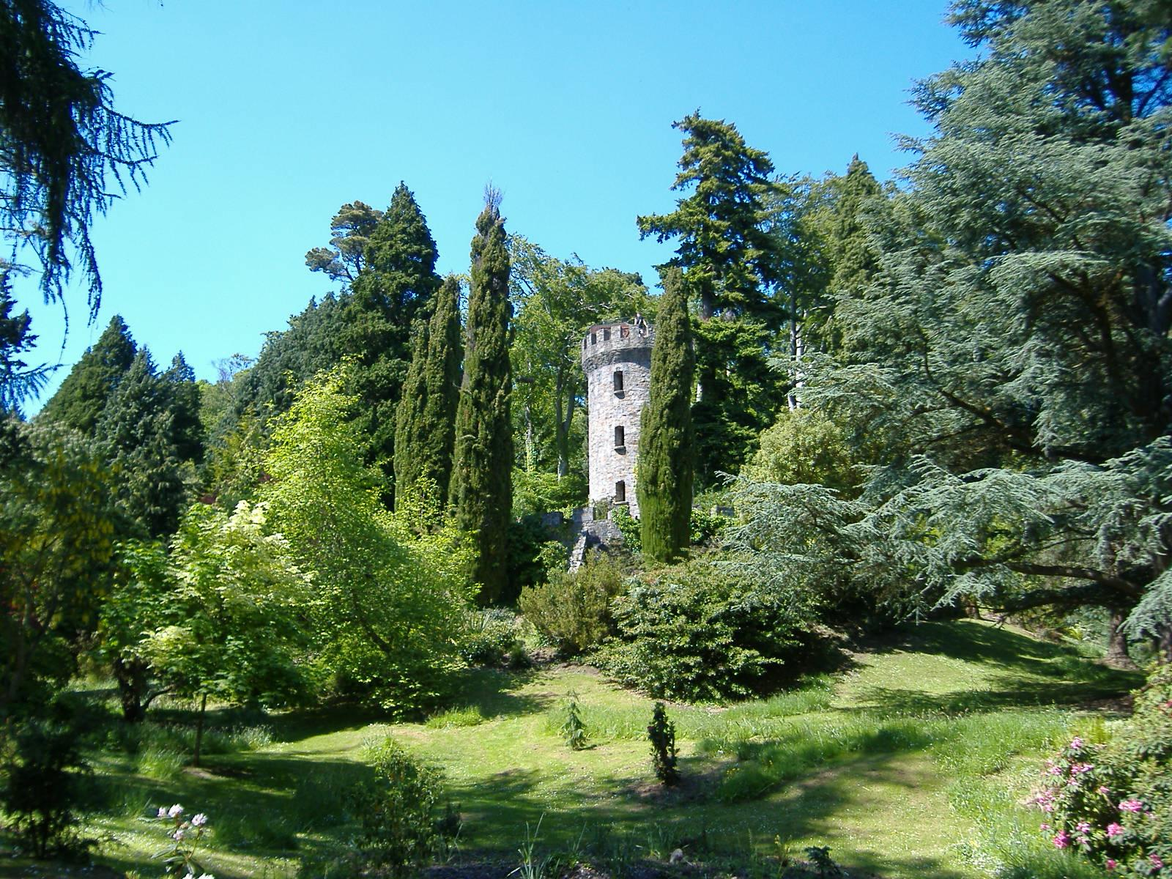
Notes:
Powerscourt Gardens

Slide 21

Notes:
Powerscourt Gardens

Slide 22

Notes:
Powerscourt Gardens

Slide 23
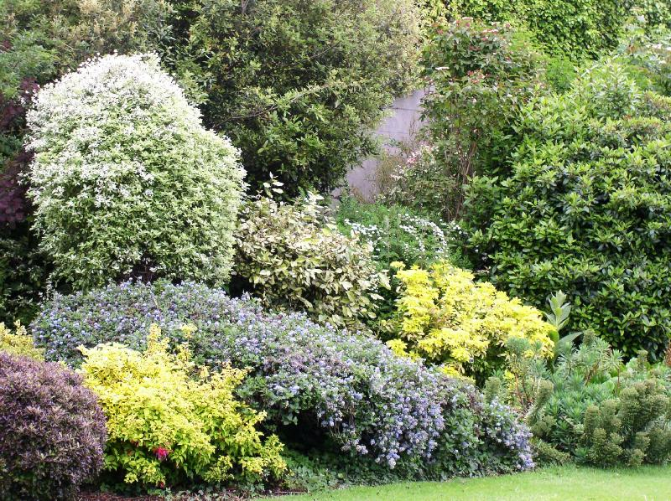
Notes:
Powesrcourt Gardens.-Contrastes

Slide 24
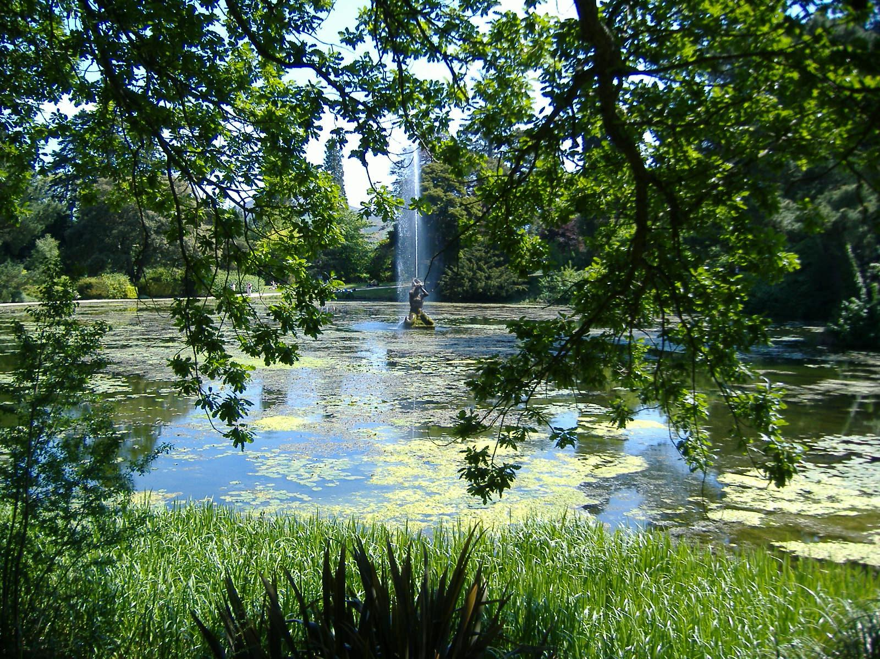
Notes:
Powerscourt Gardens

Slide 25
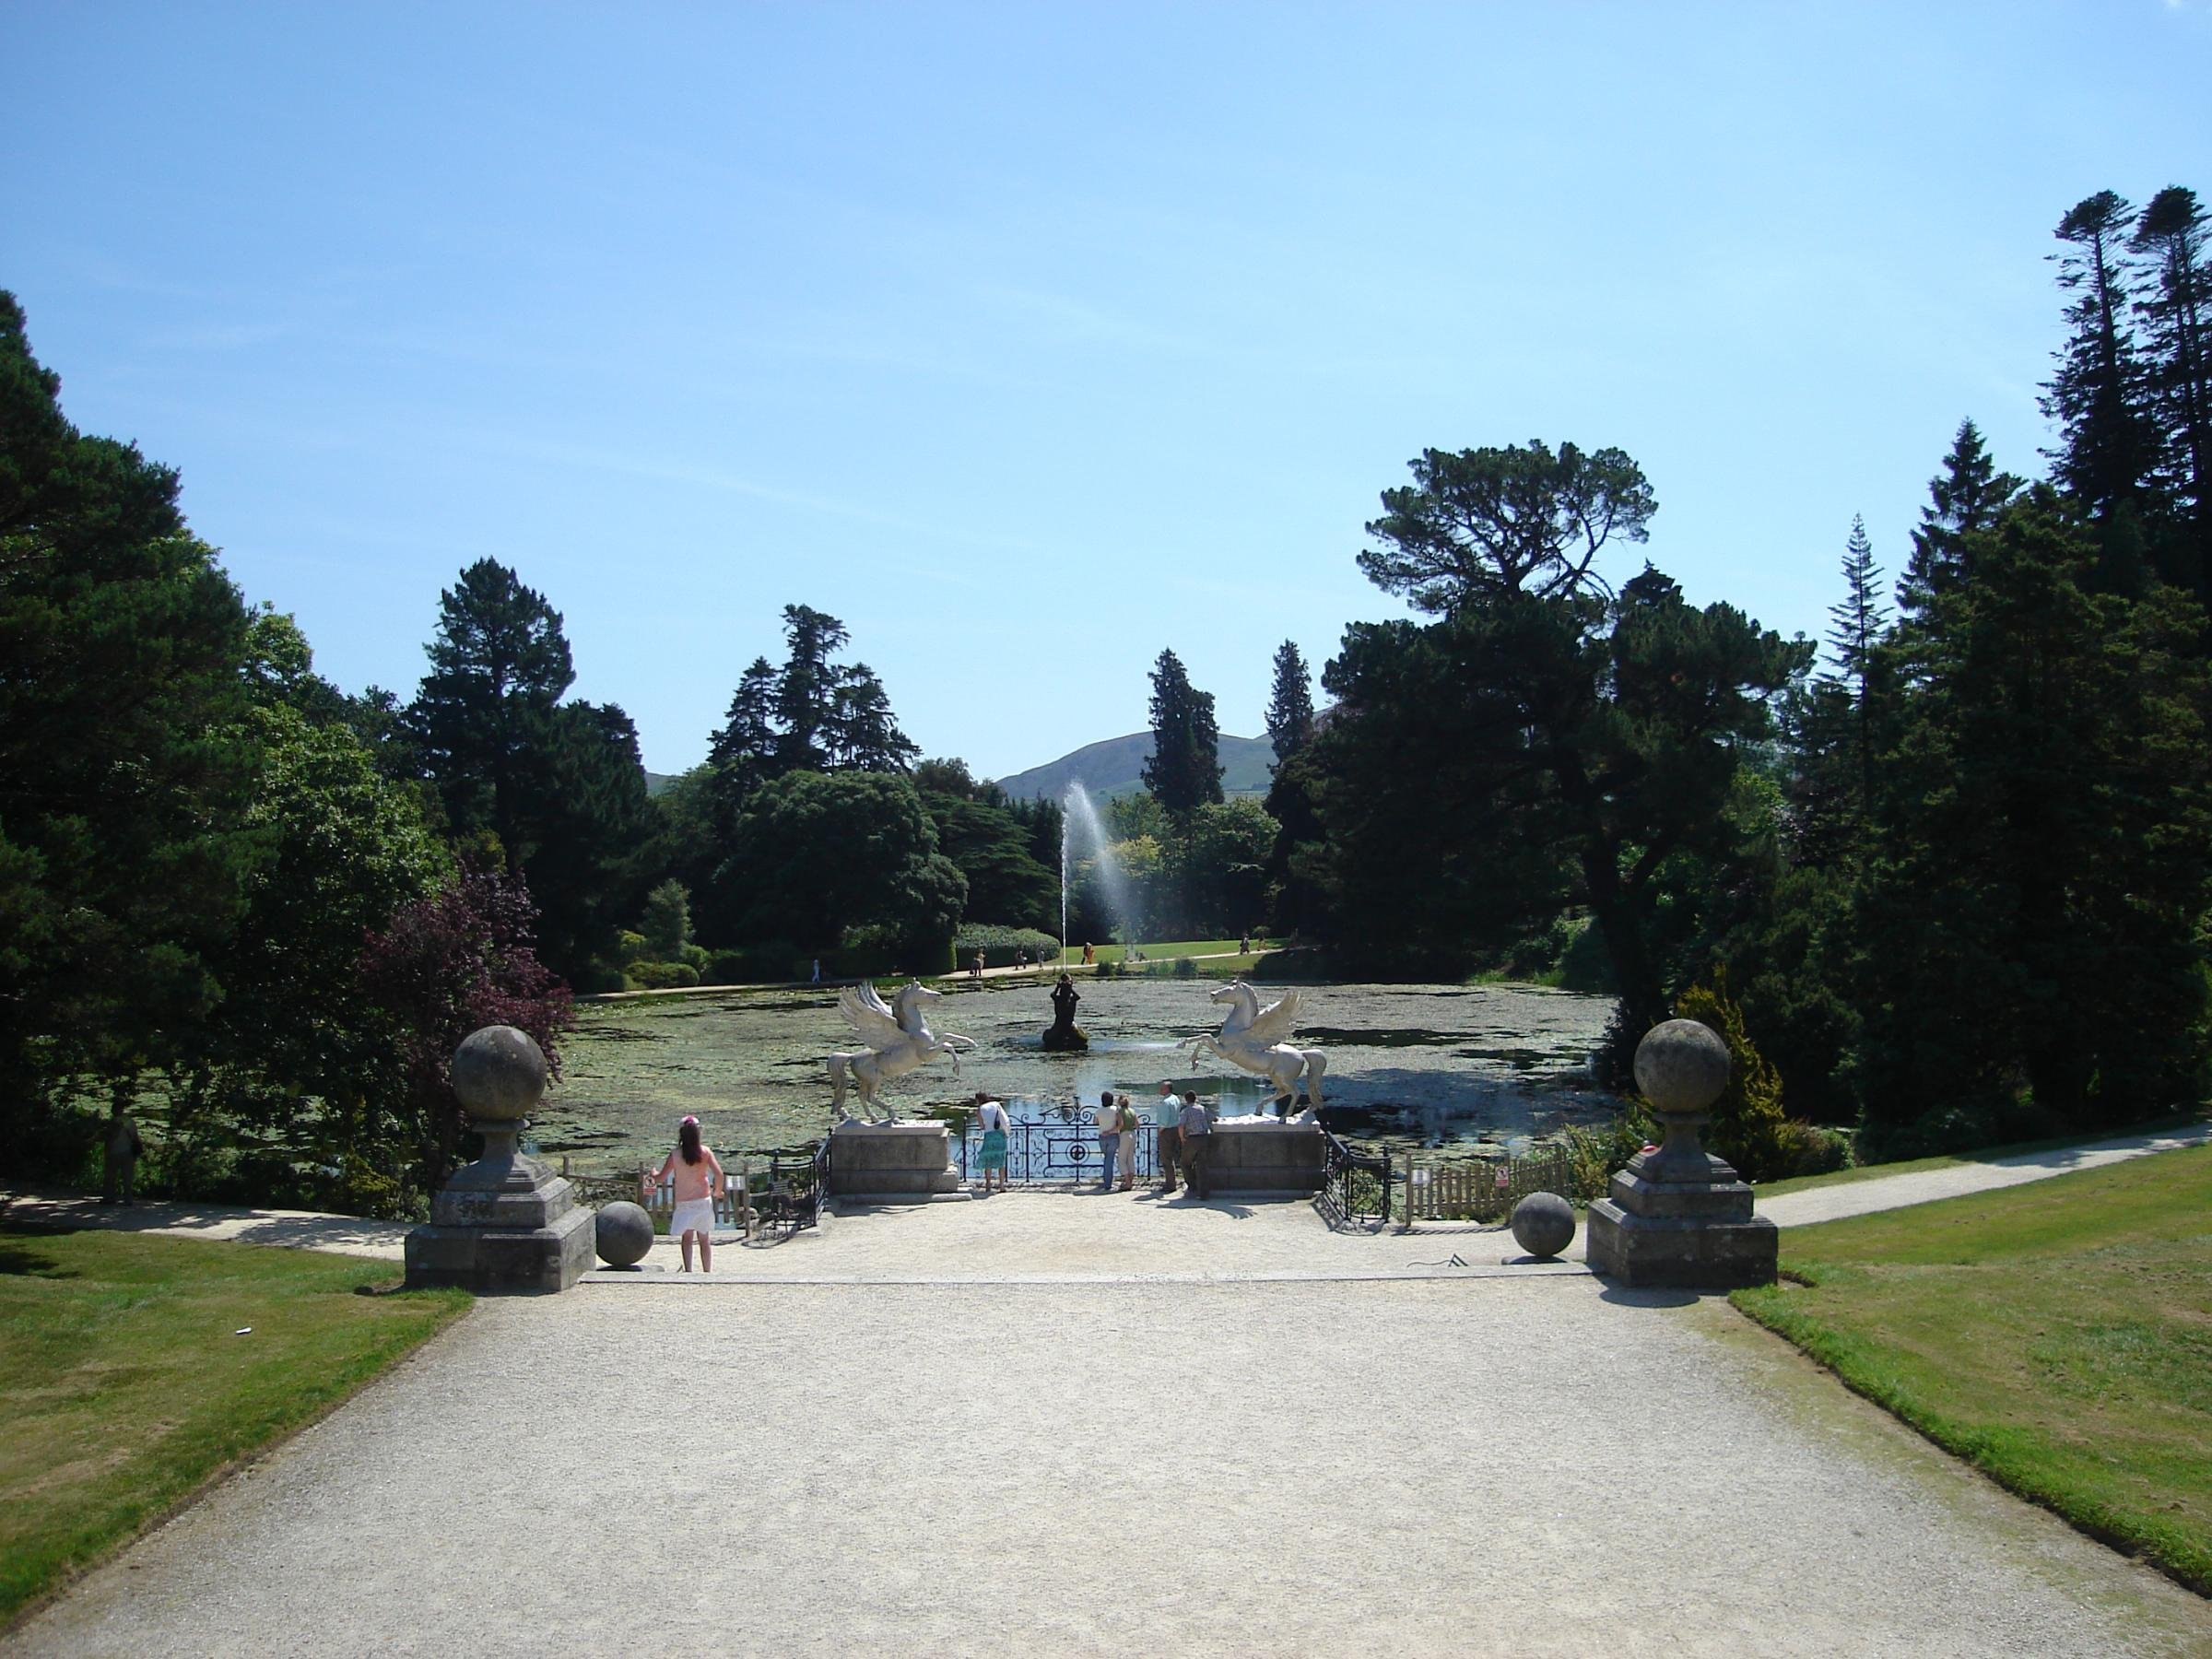
Notes:
Powerscourt Gardens

Slide 26
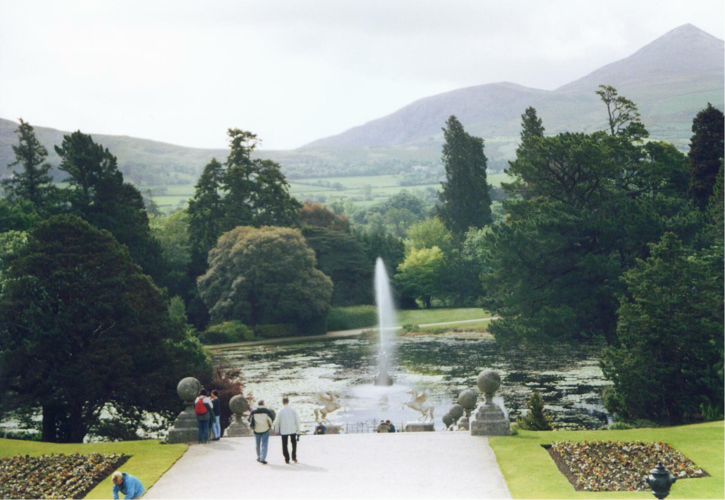
Notes:
Powerscourt Gardens

Slide 27
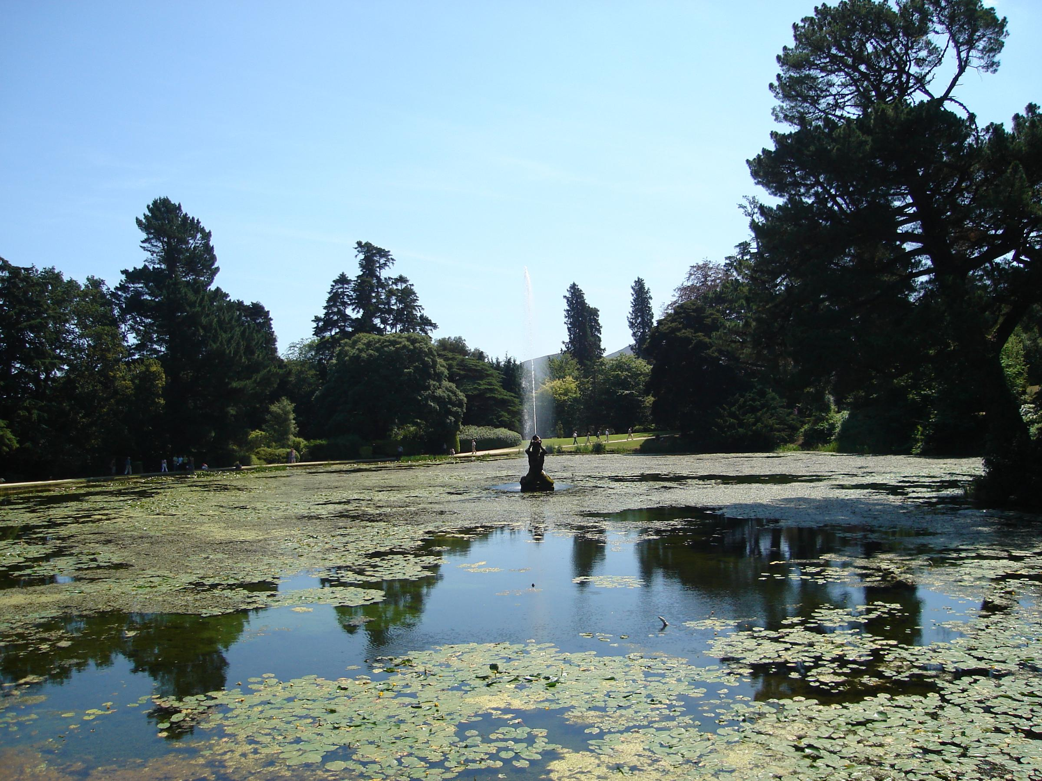
Notes:
Powerscourt Gardens

Slide 28
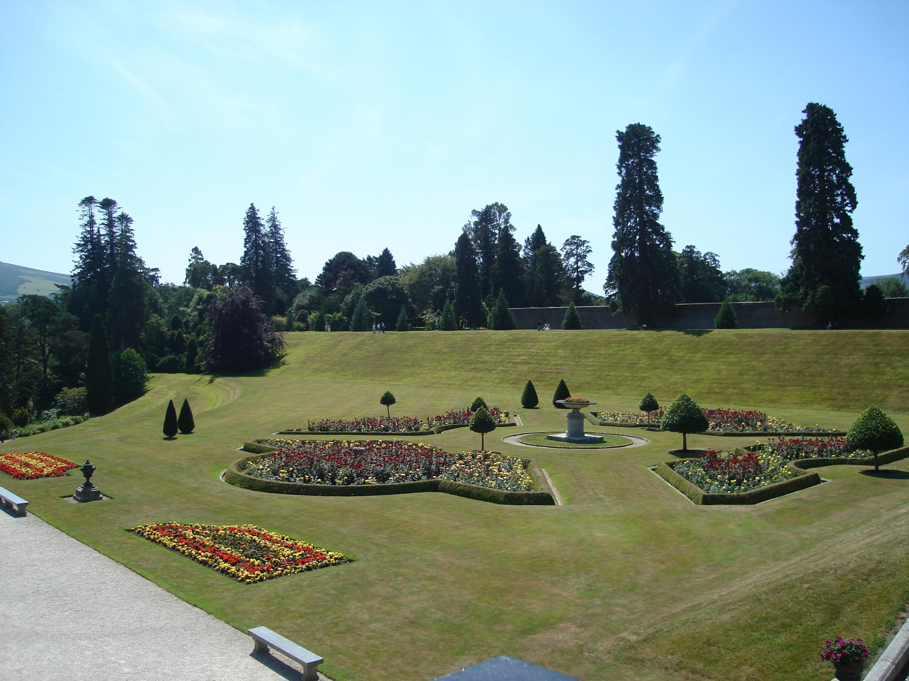
Notes:
Powerscourt Gardens

Slide 29
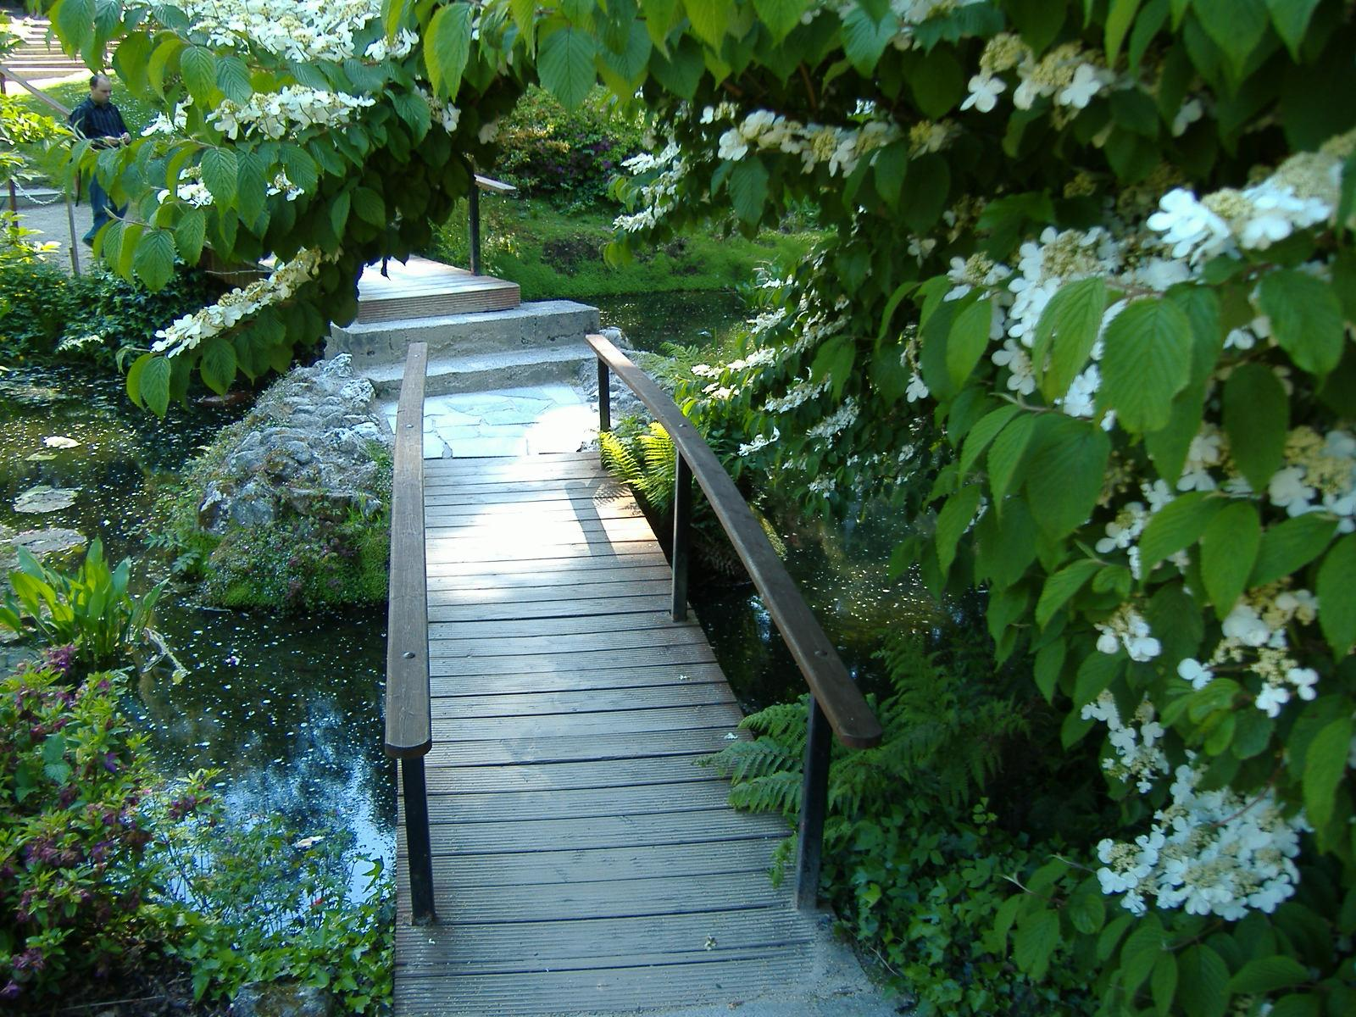
Notes:
Powerscourt Gardens

Slide 30
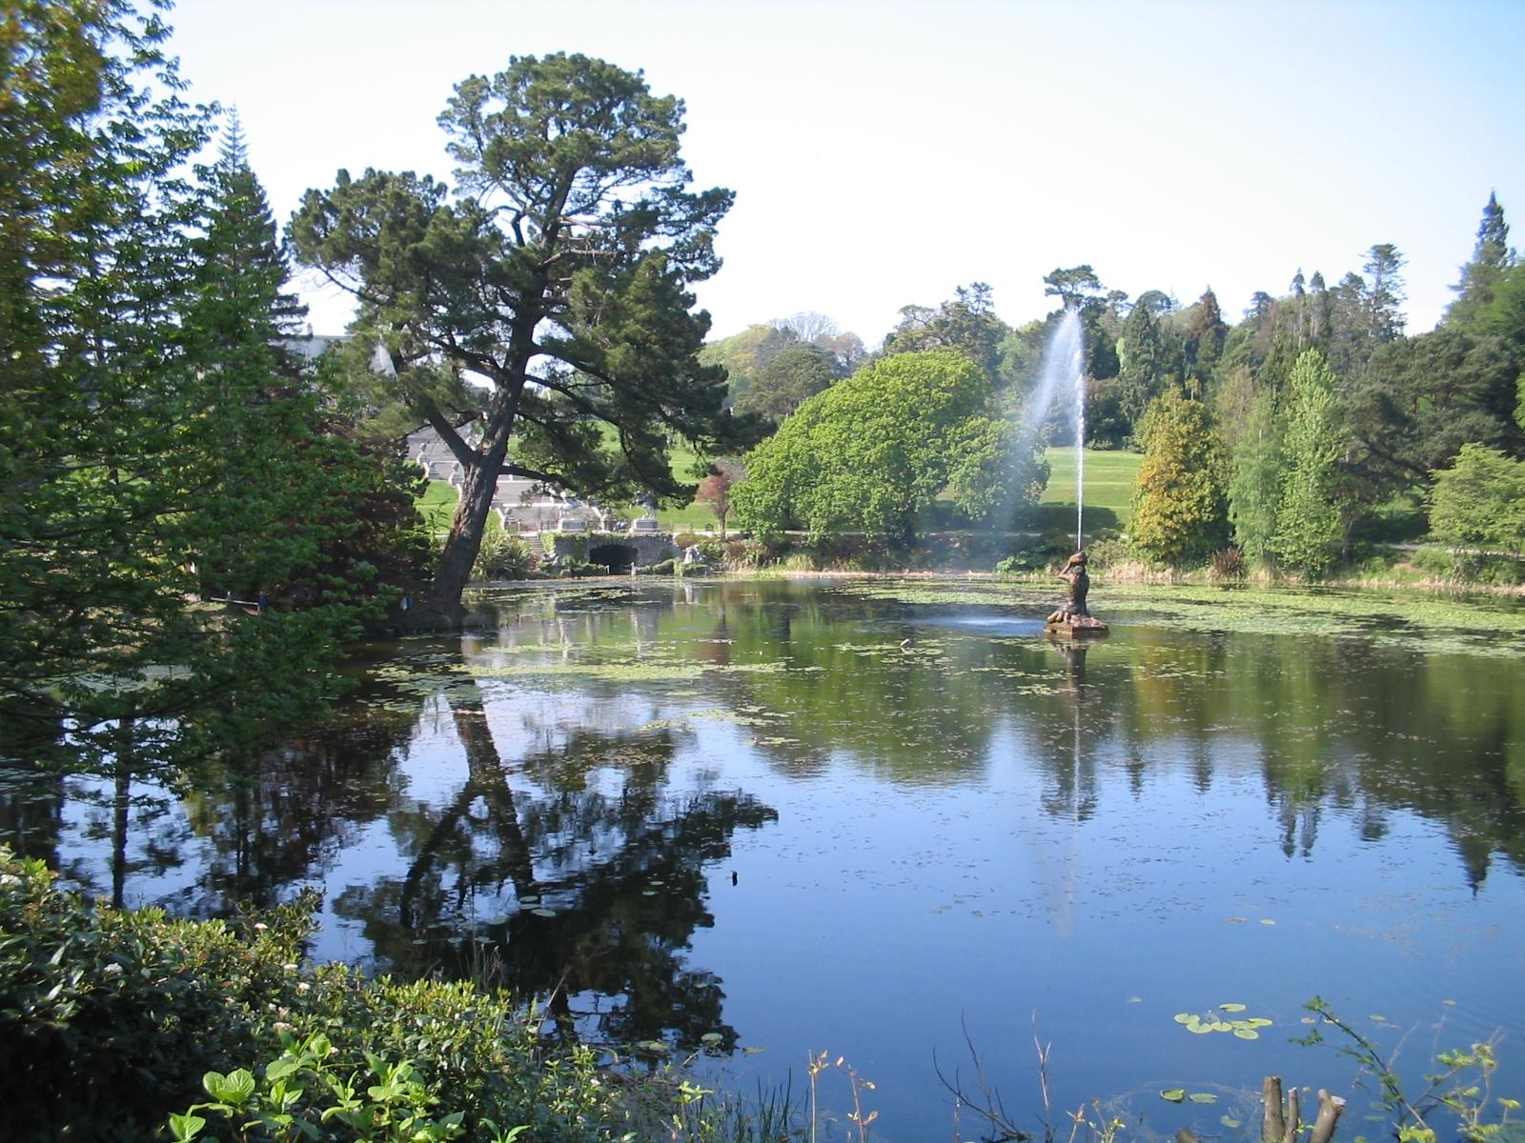
Notes:
Powerscourt Gardens

Slide 31
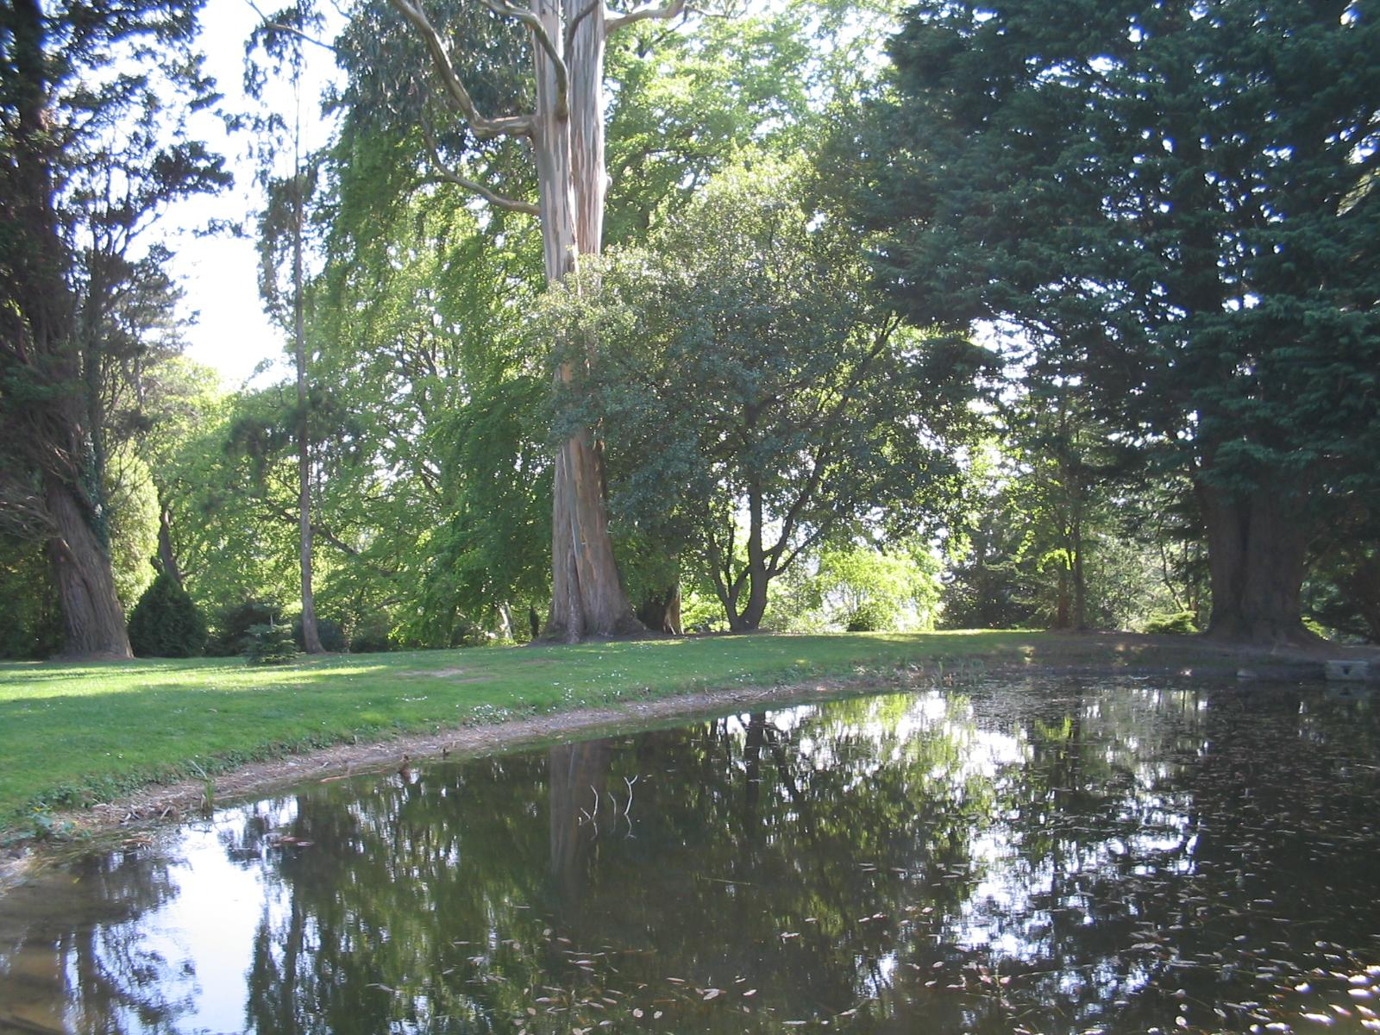
Notes:
Powerscourt Gardens

Slide 32
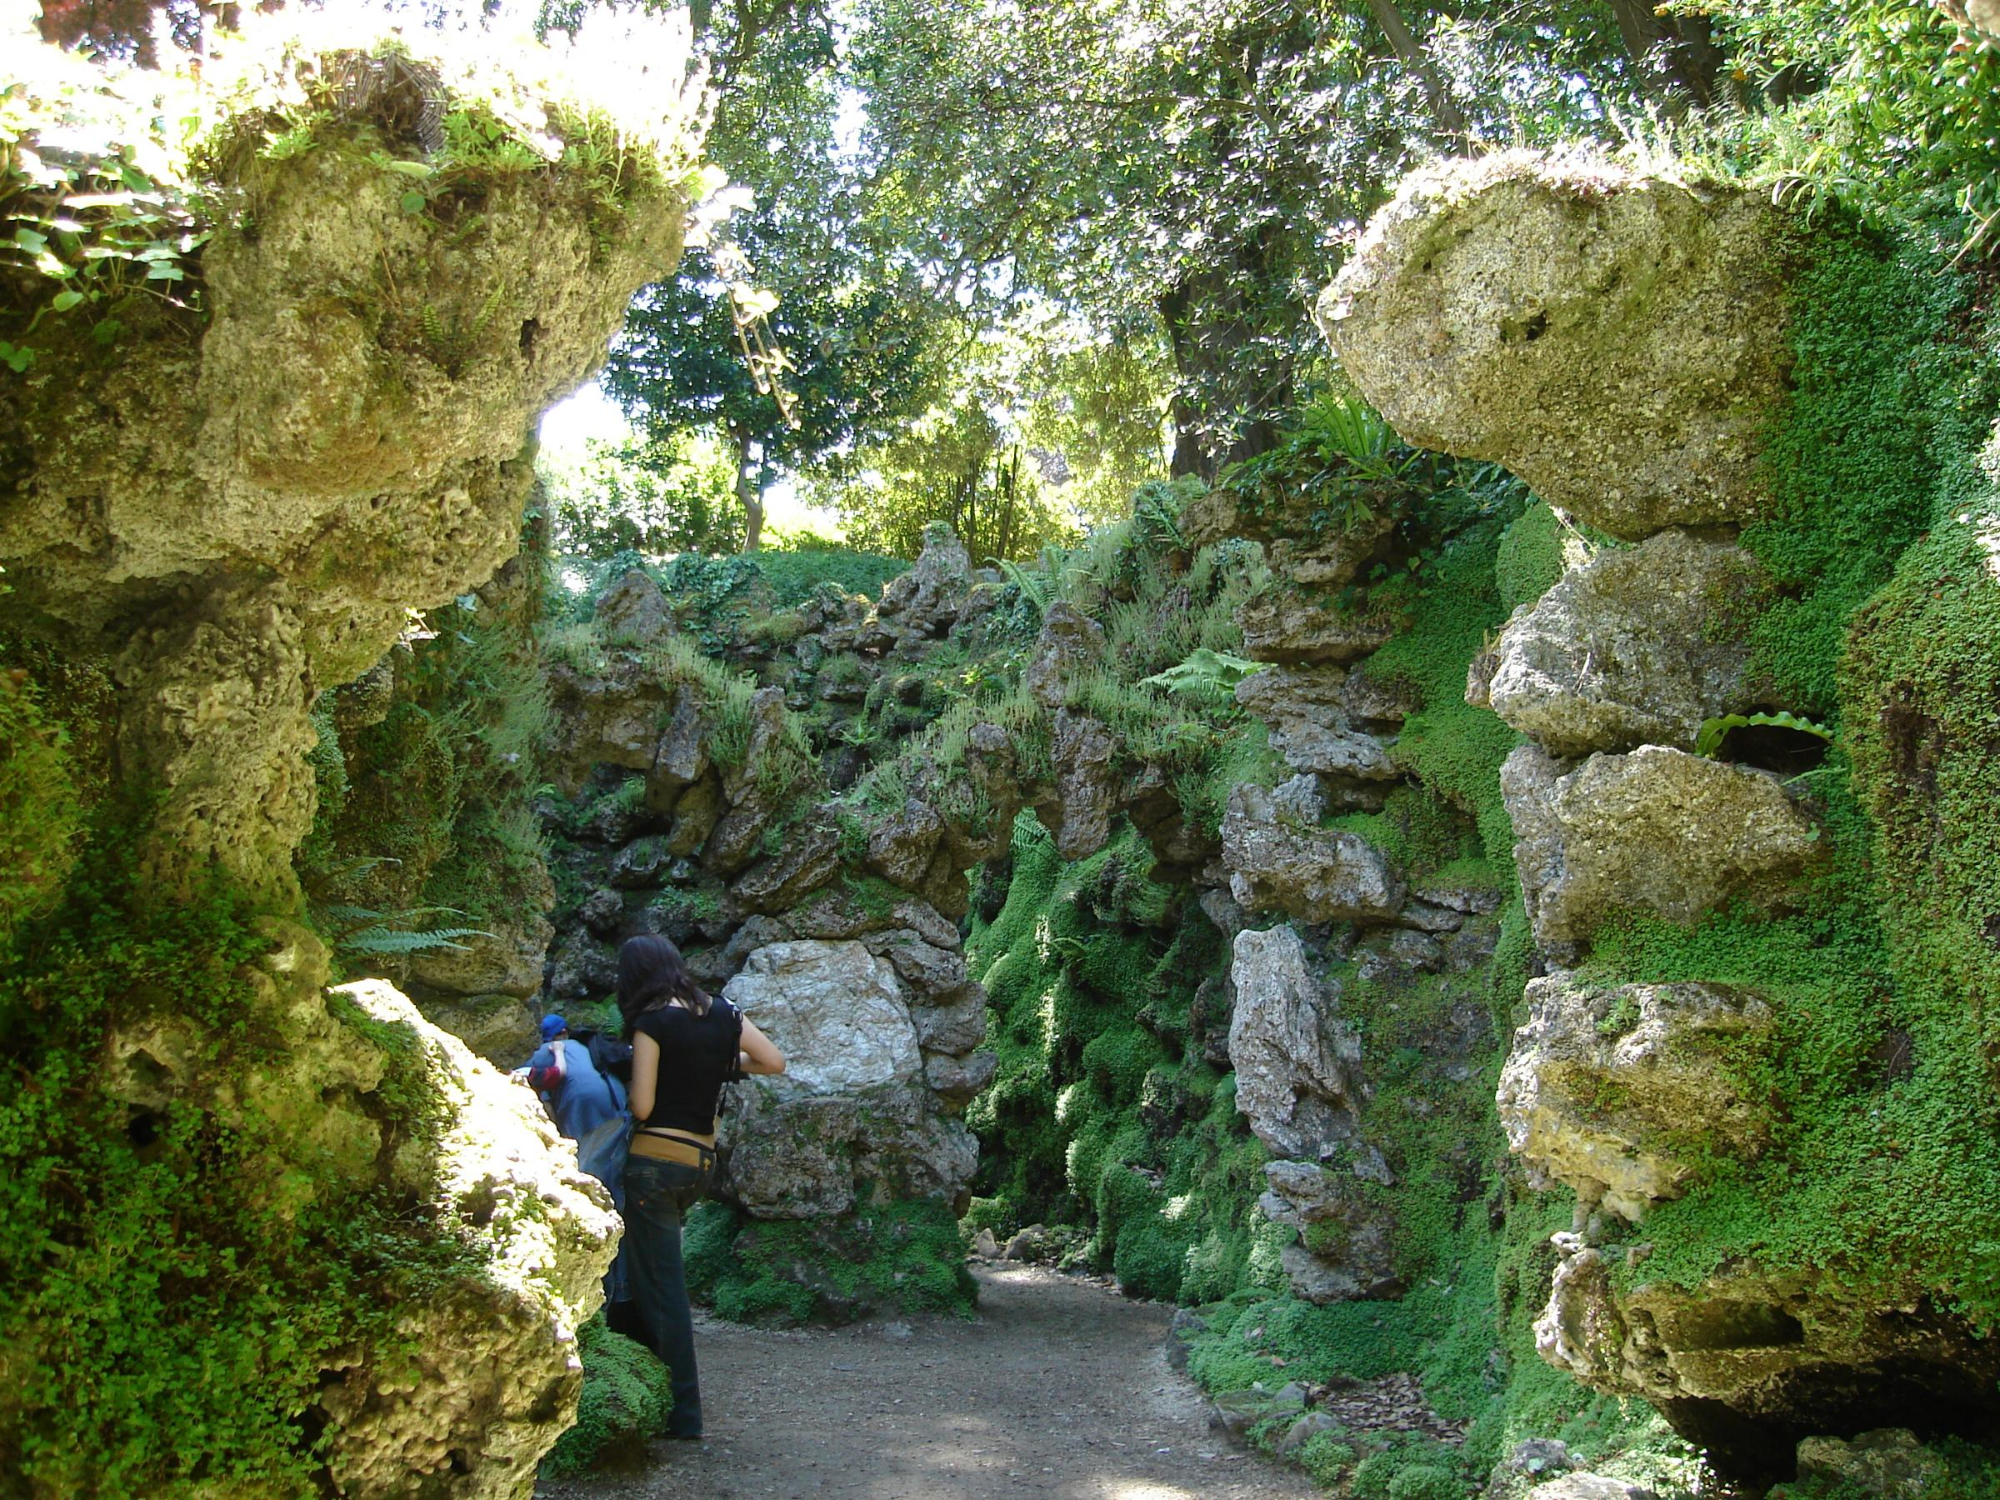
Notes:
Powerscourt Gardens

Slide 33
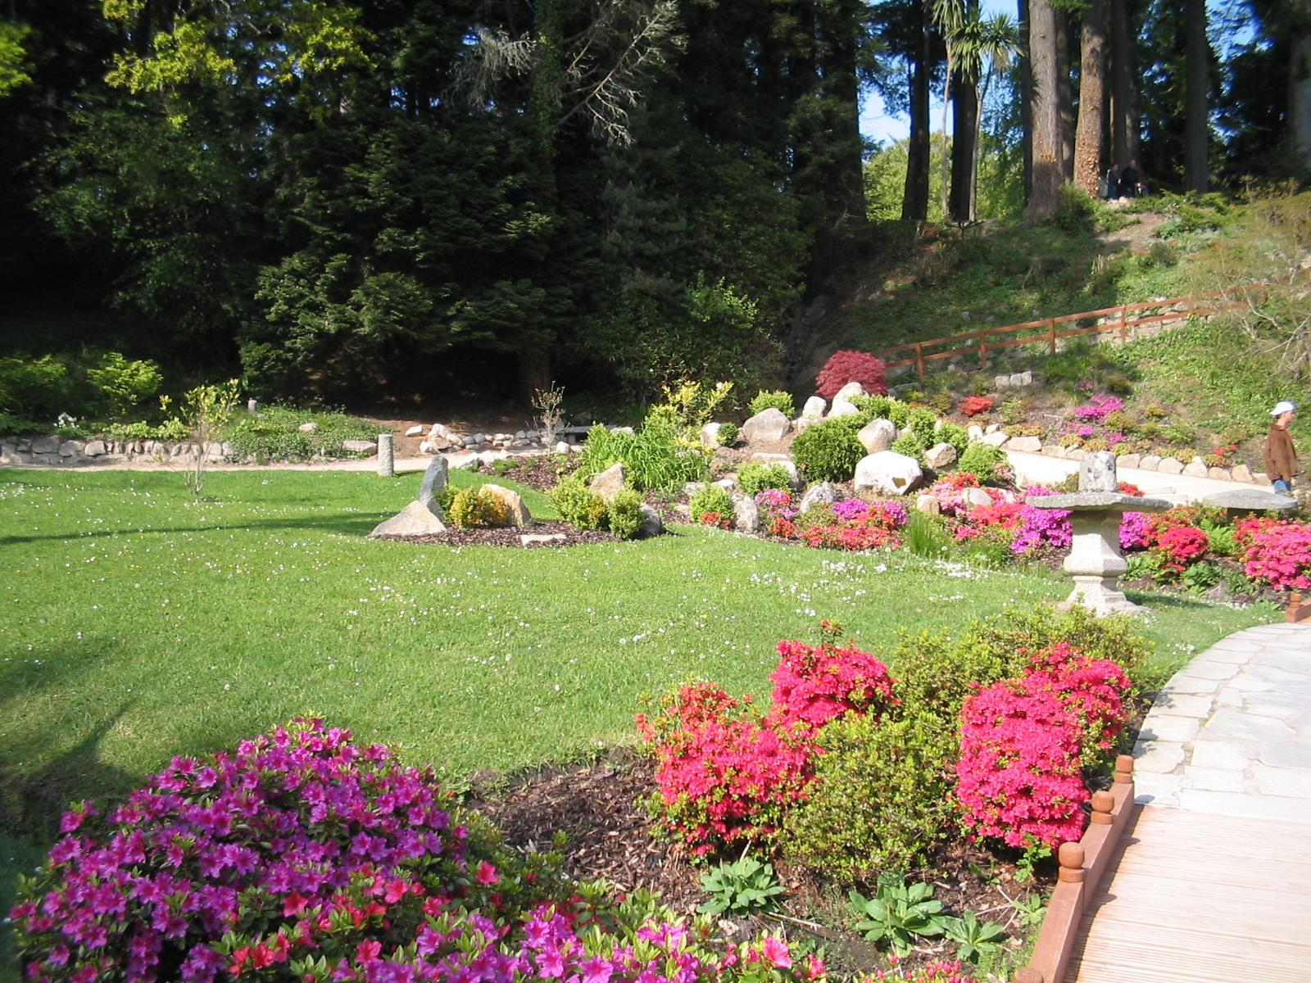
Notes:
Powerscourt Gardens

Slide 34
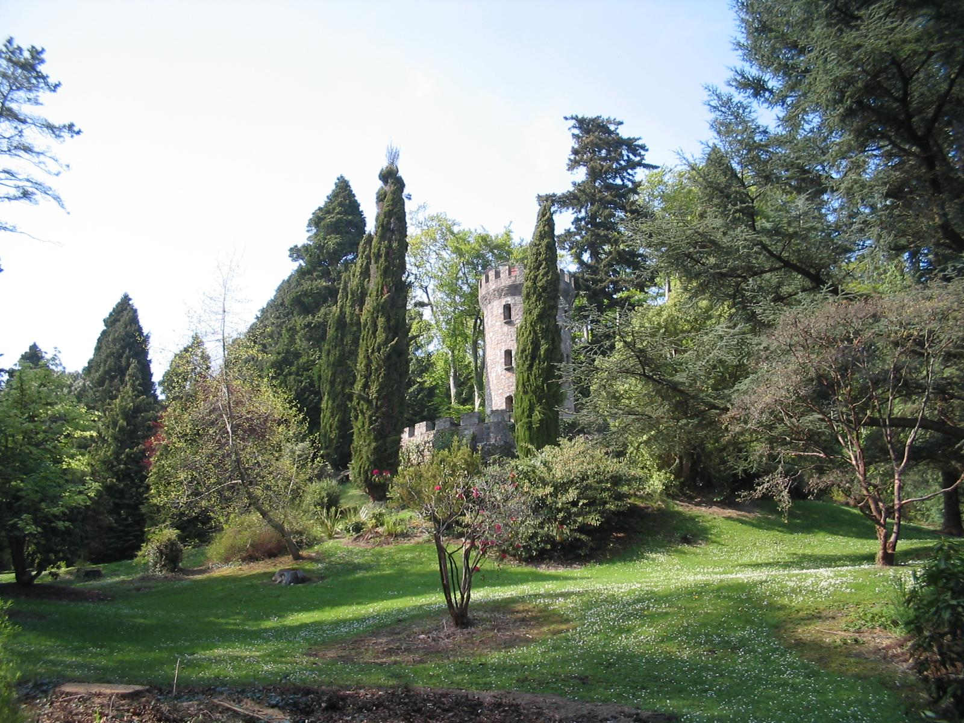
Notes:
Powerscourt Gardens

Slide 35
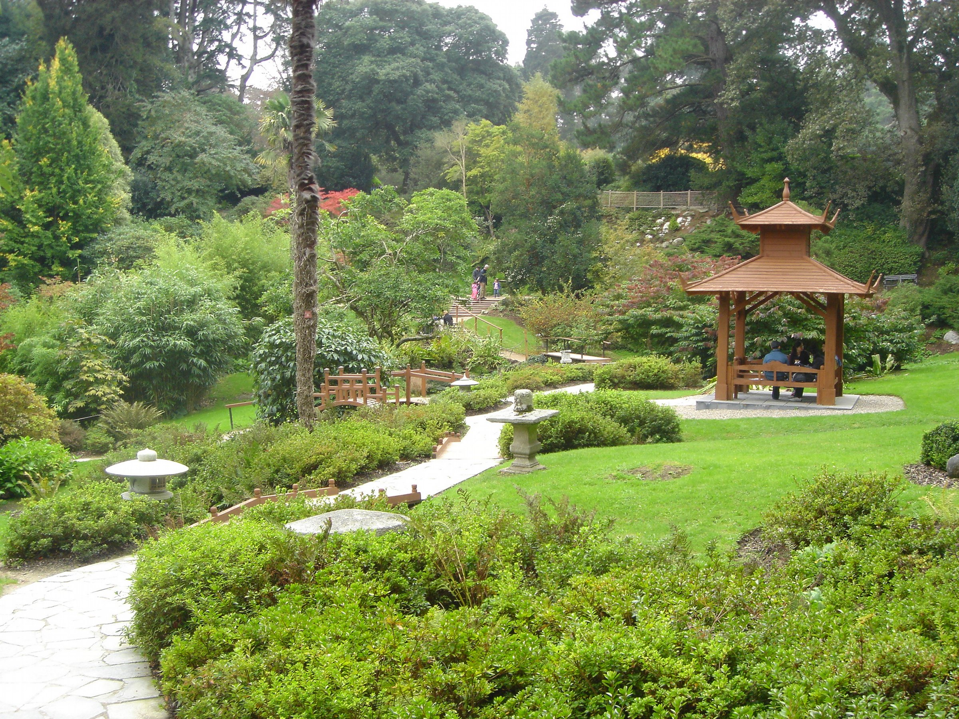
Notes:
Powerscourt Gardens

Slide 36
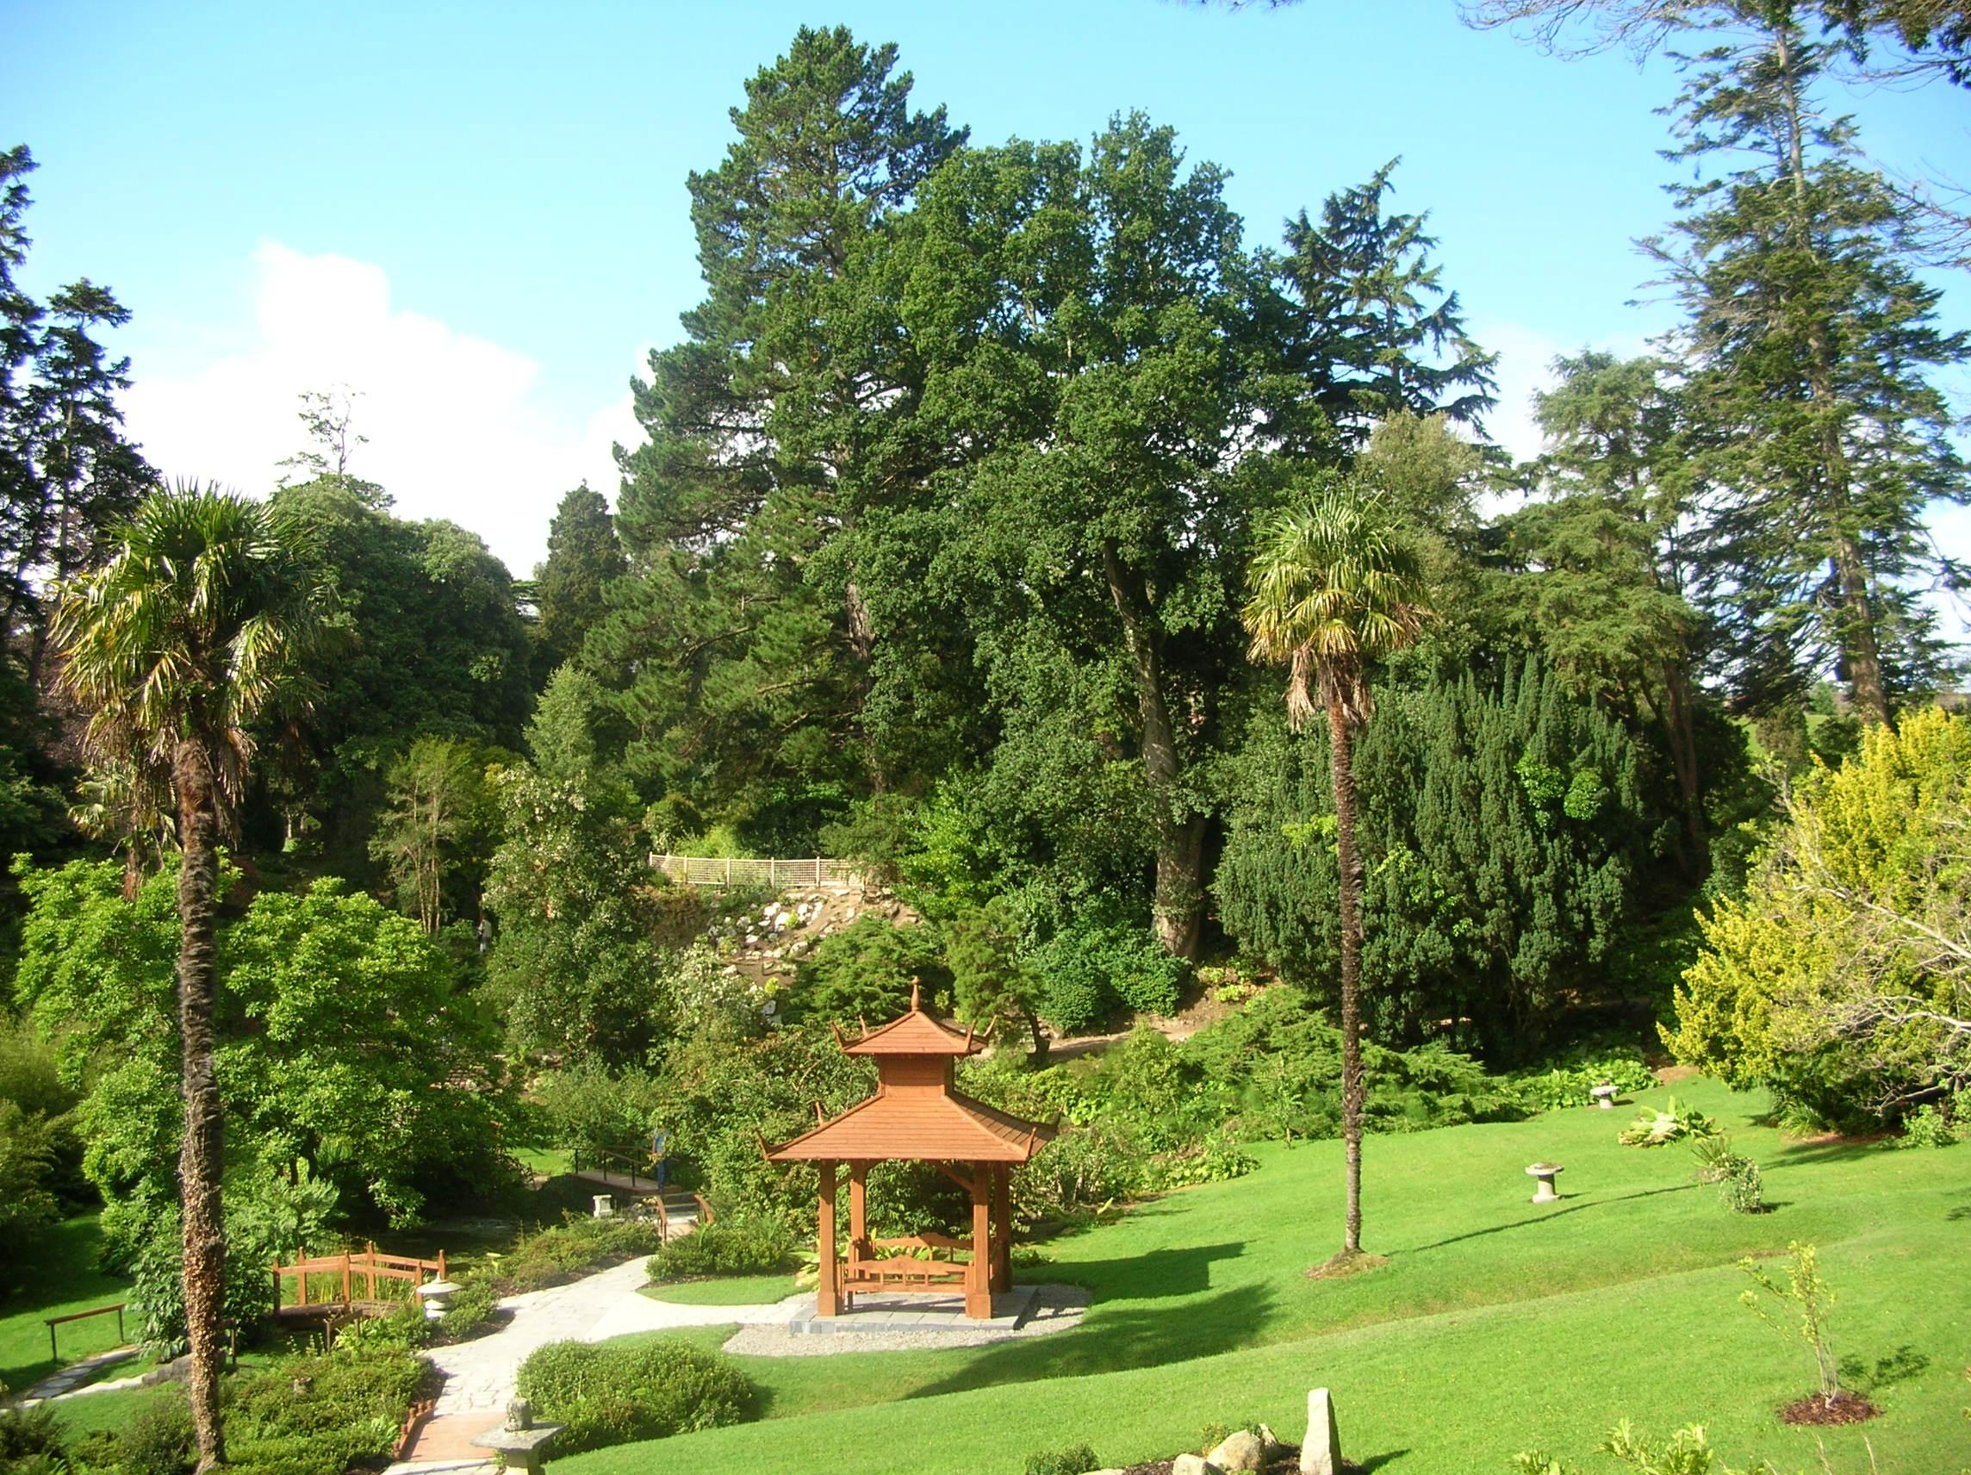
Notes:
Powerscourt Gardens

Slide 37
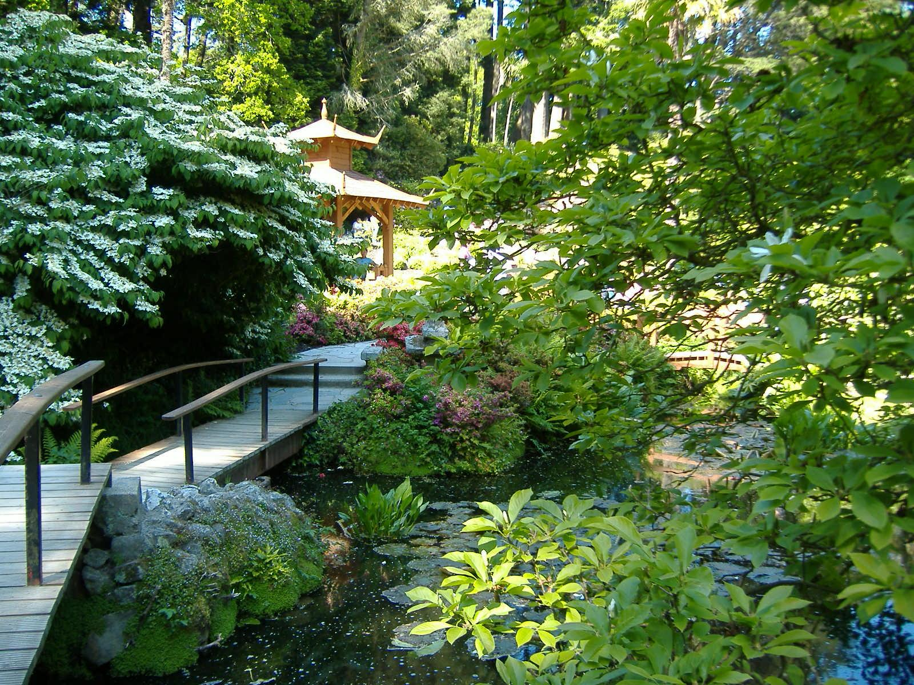
Notes:
Powerscourt Gardens

Slide 38
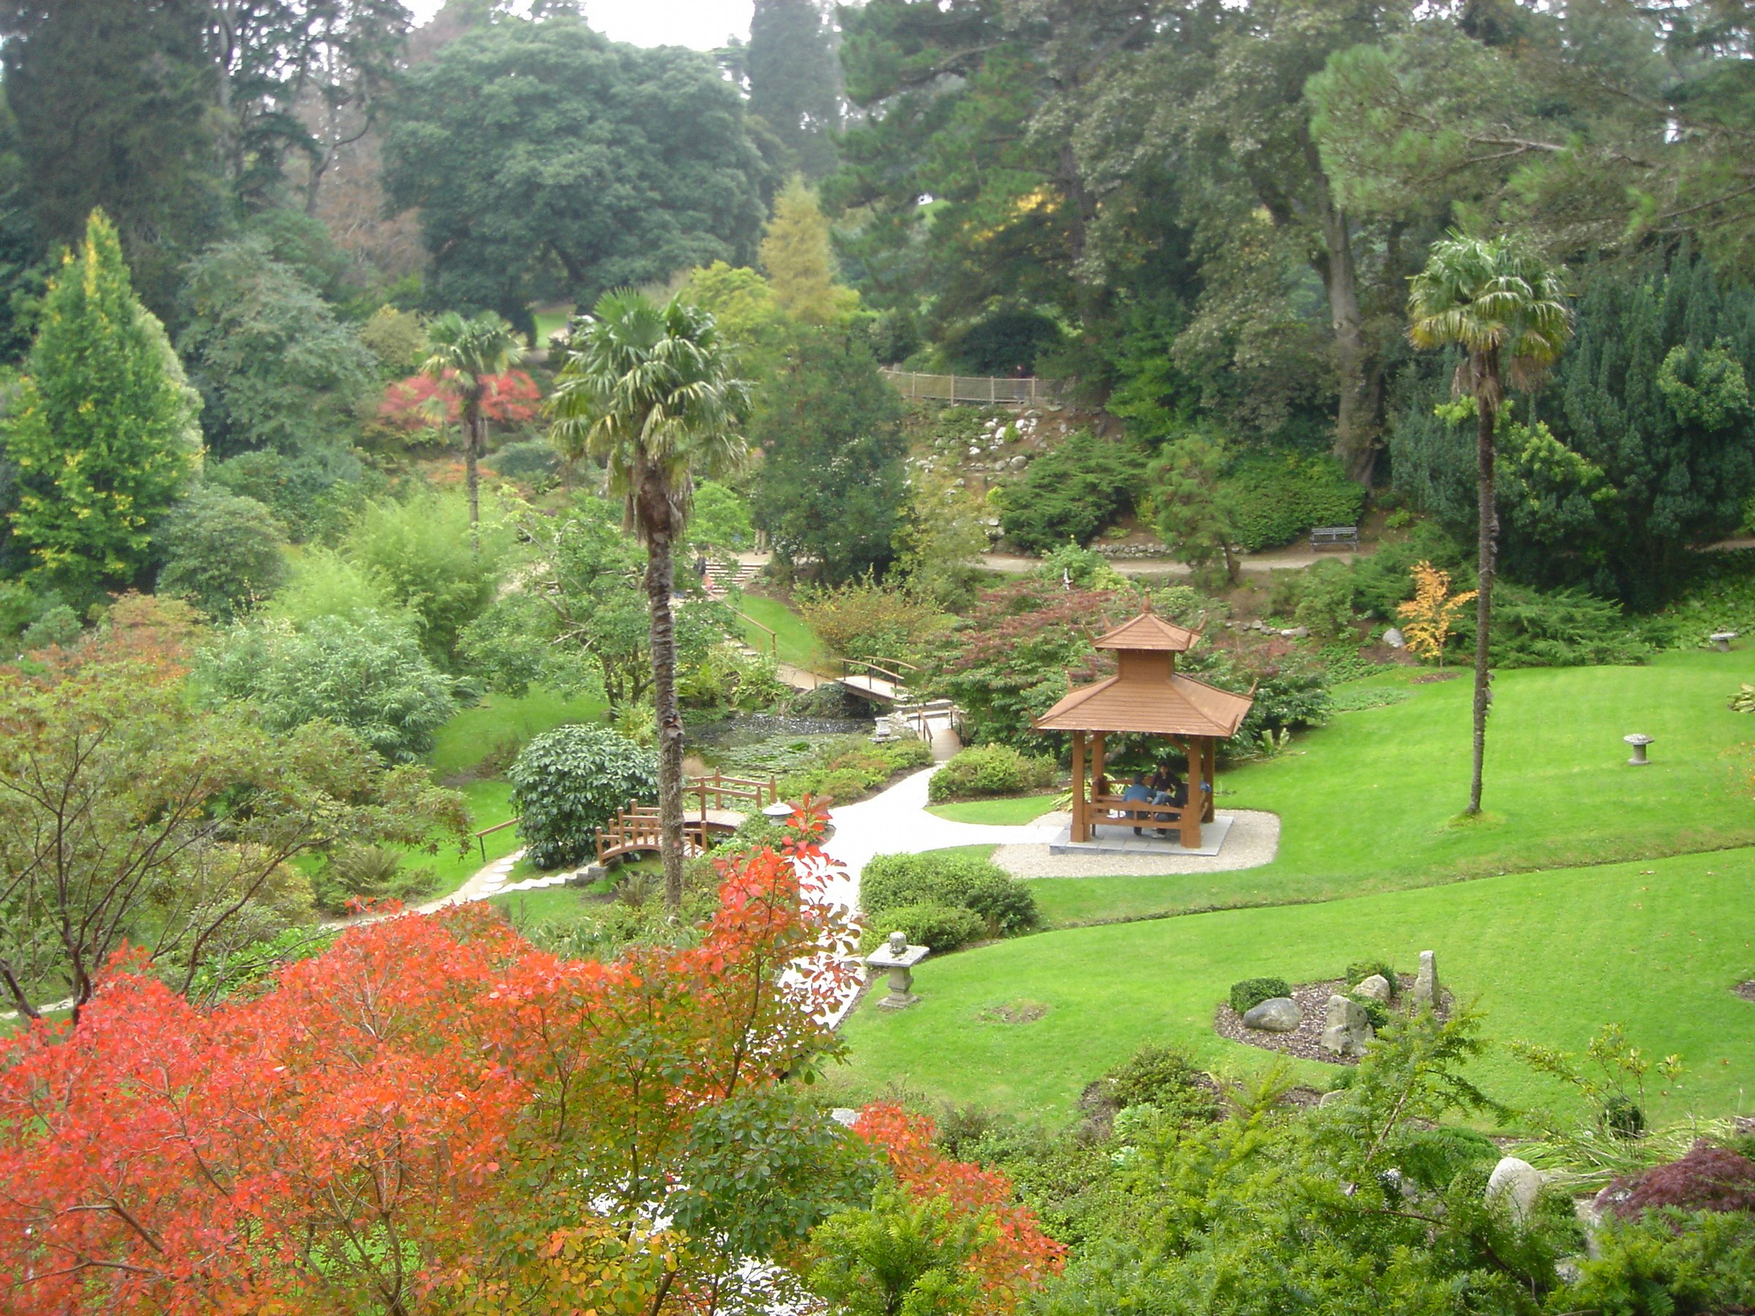
Notes:
Powerscourt Gardens

Slide 39

Notes:
Powerscourt Gardens

Slide 40

Notes:
Powerscourt Gardens

Slide 41

Notes:
Powerscourt Gardens

Slide 42
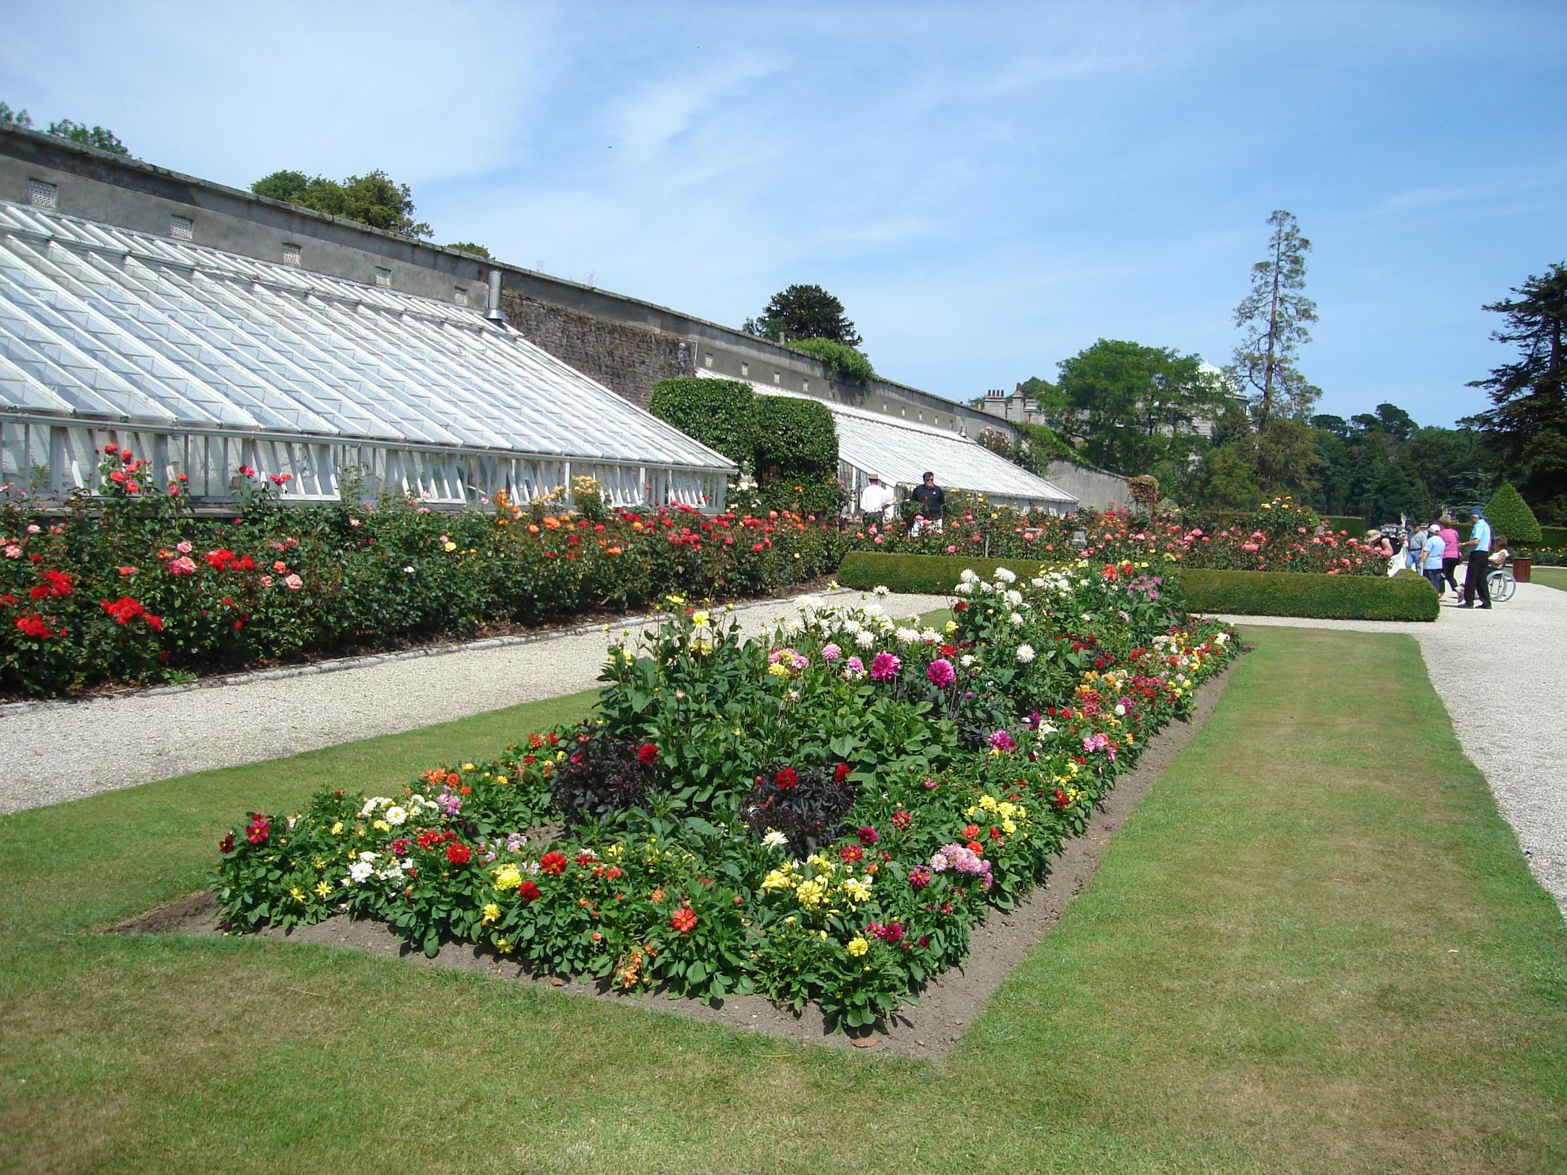
Notes:
Powerscourt Gardens

Slide 43

Notes:
Powerscourt Gardens

Slide 44
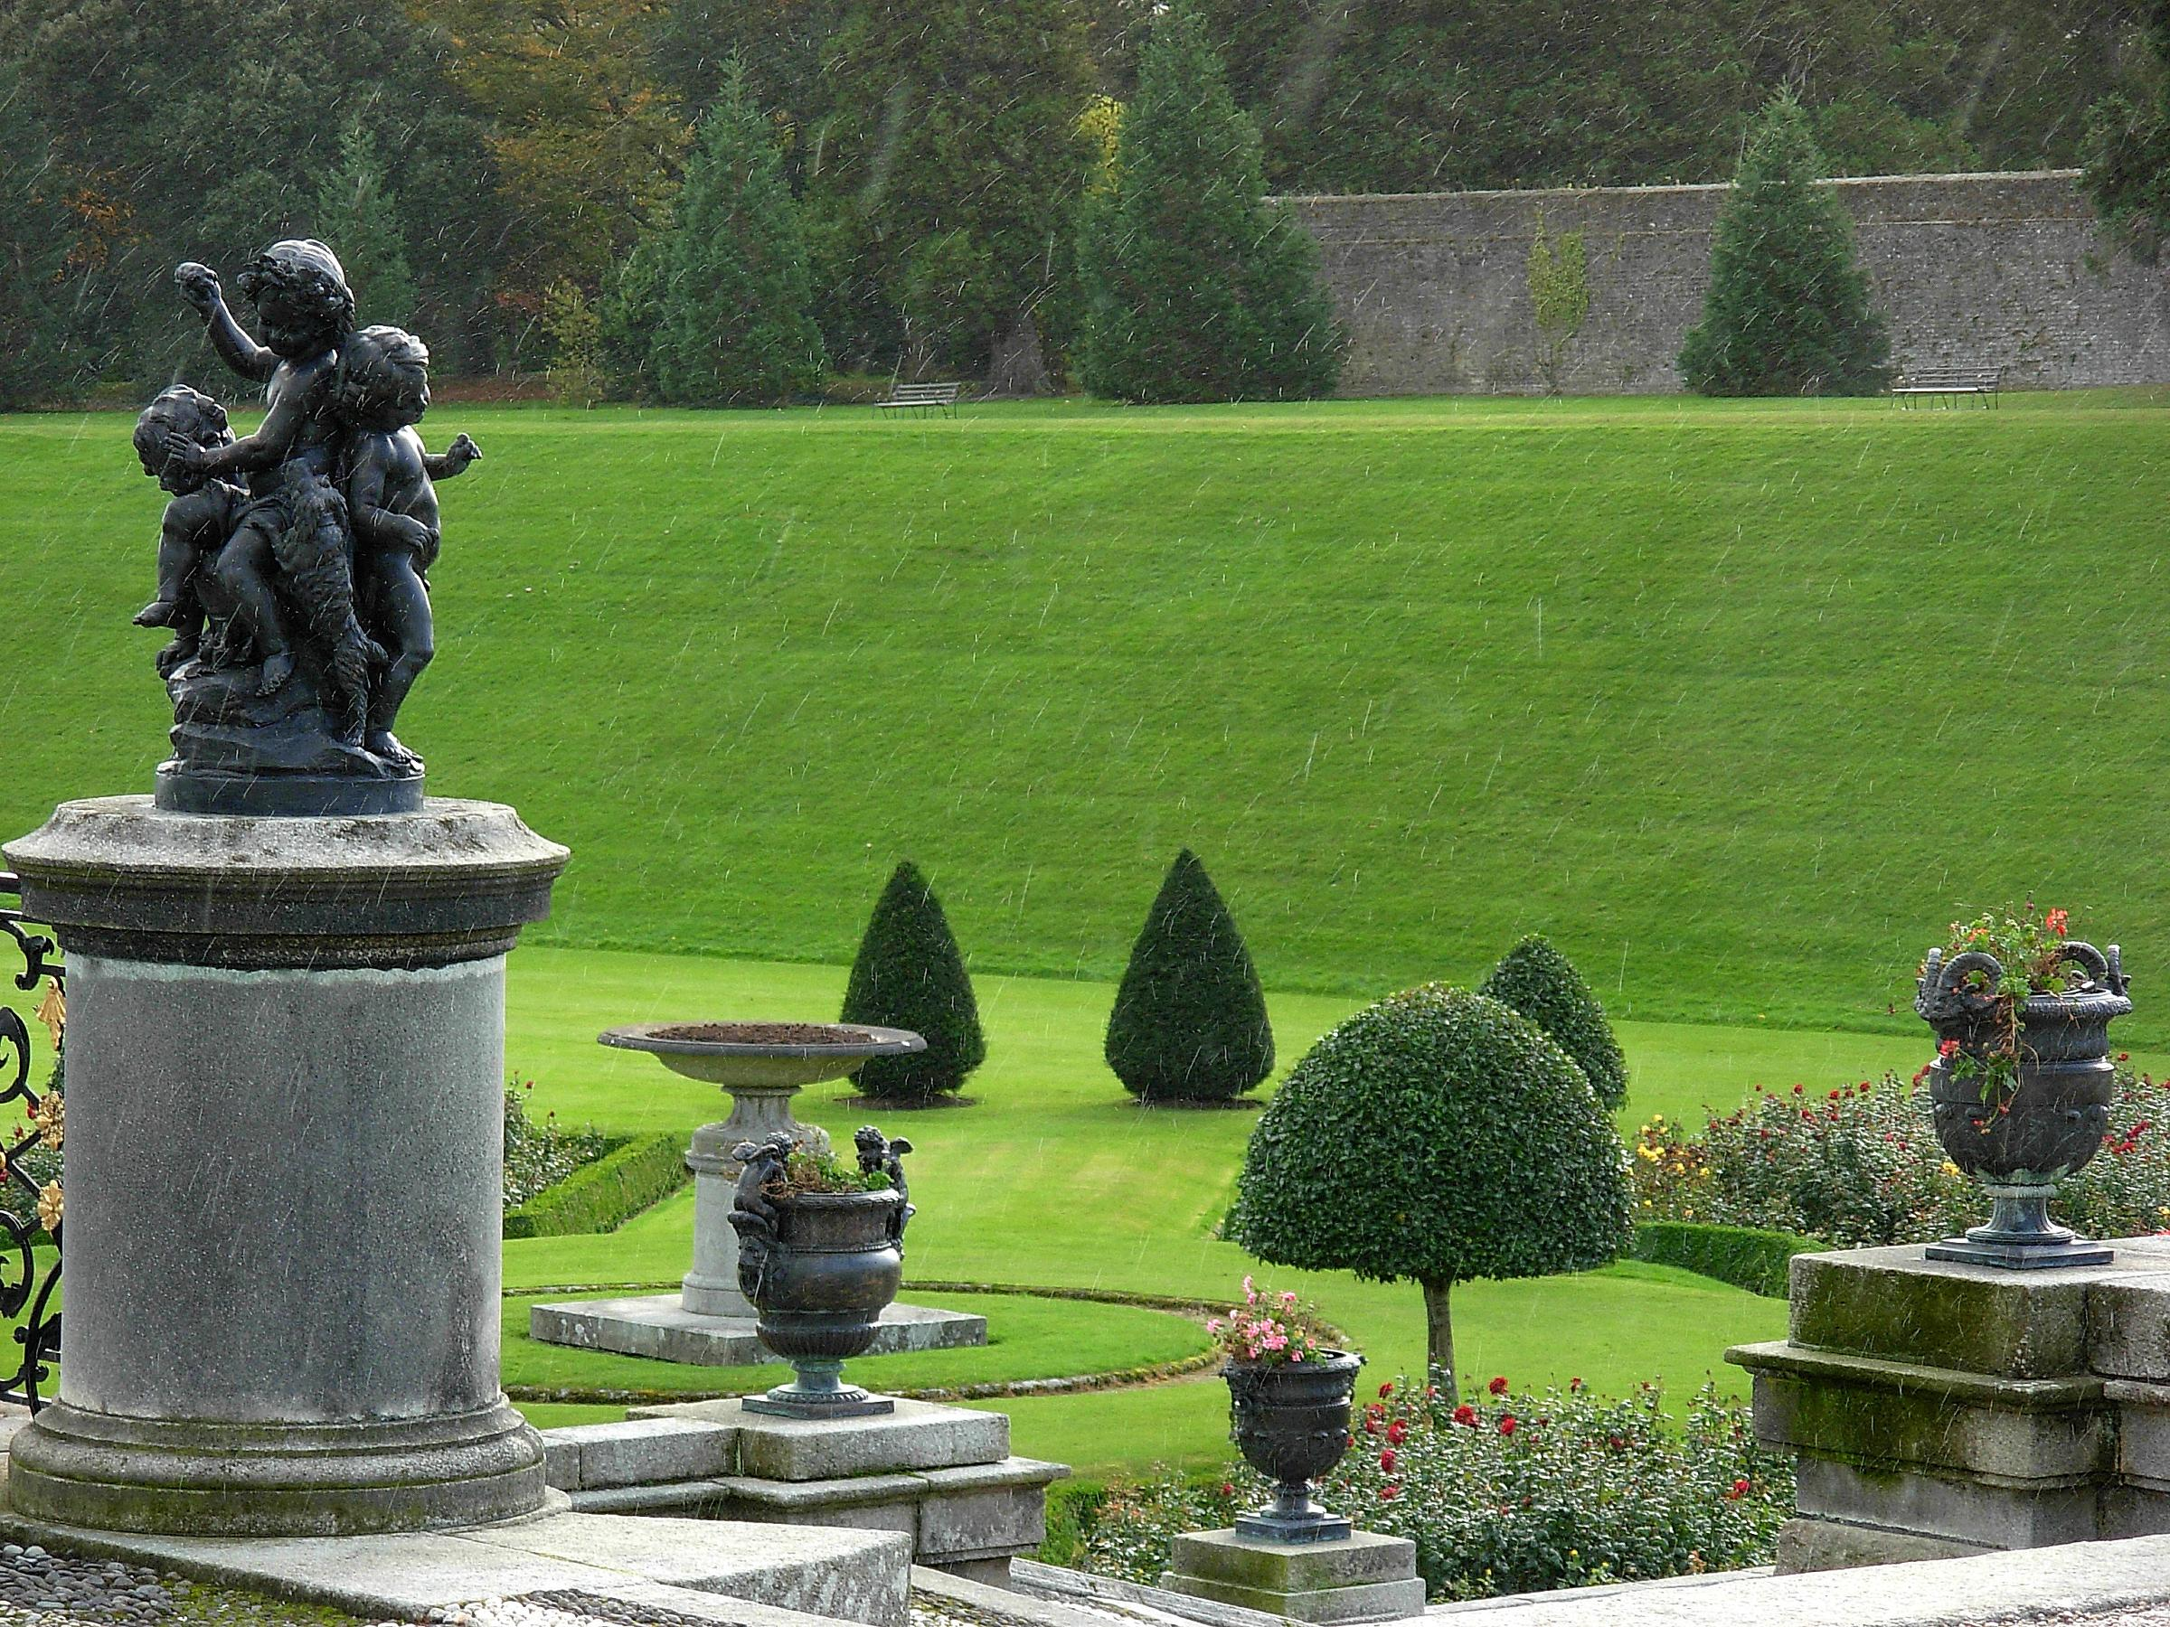
Notes:
Powerscourt Gardens

Slide 45
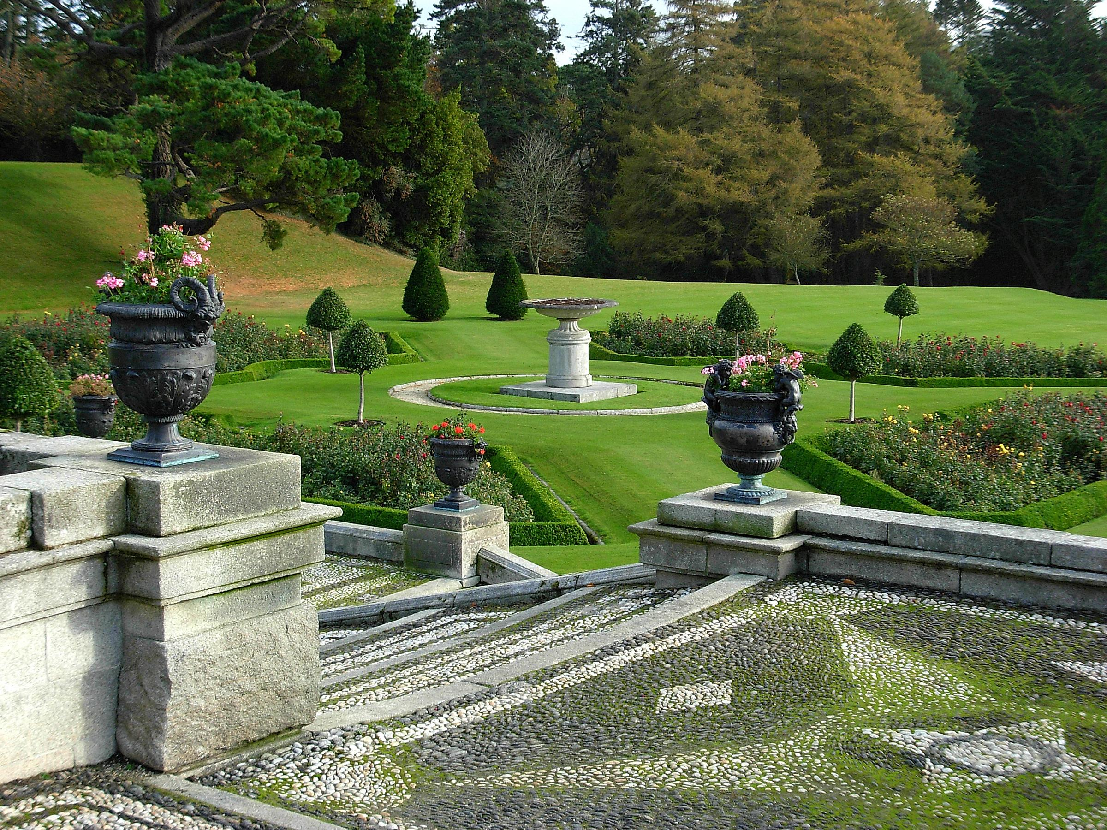
Notes:
Powerscourt Gardens

Slide 46
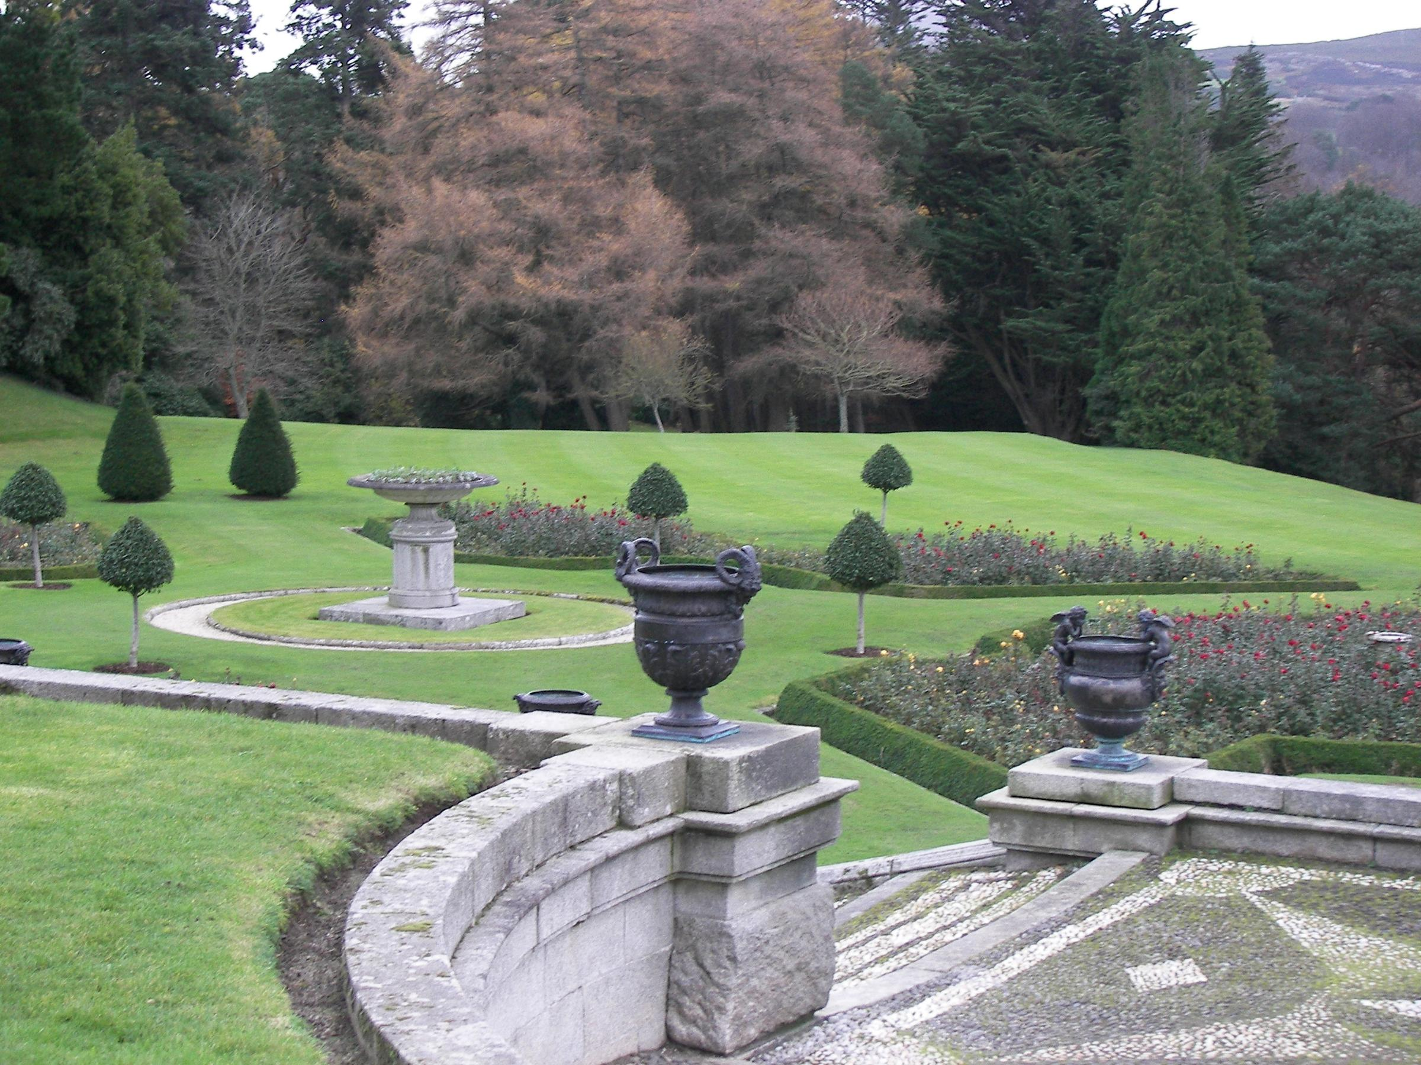
Notes:
Powerscourt Gardens

Slide 47
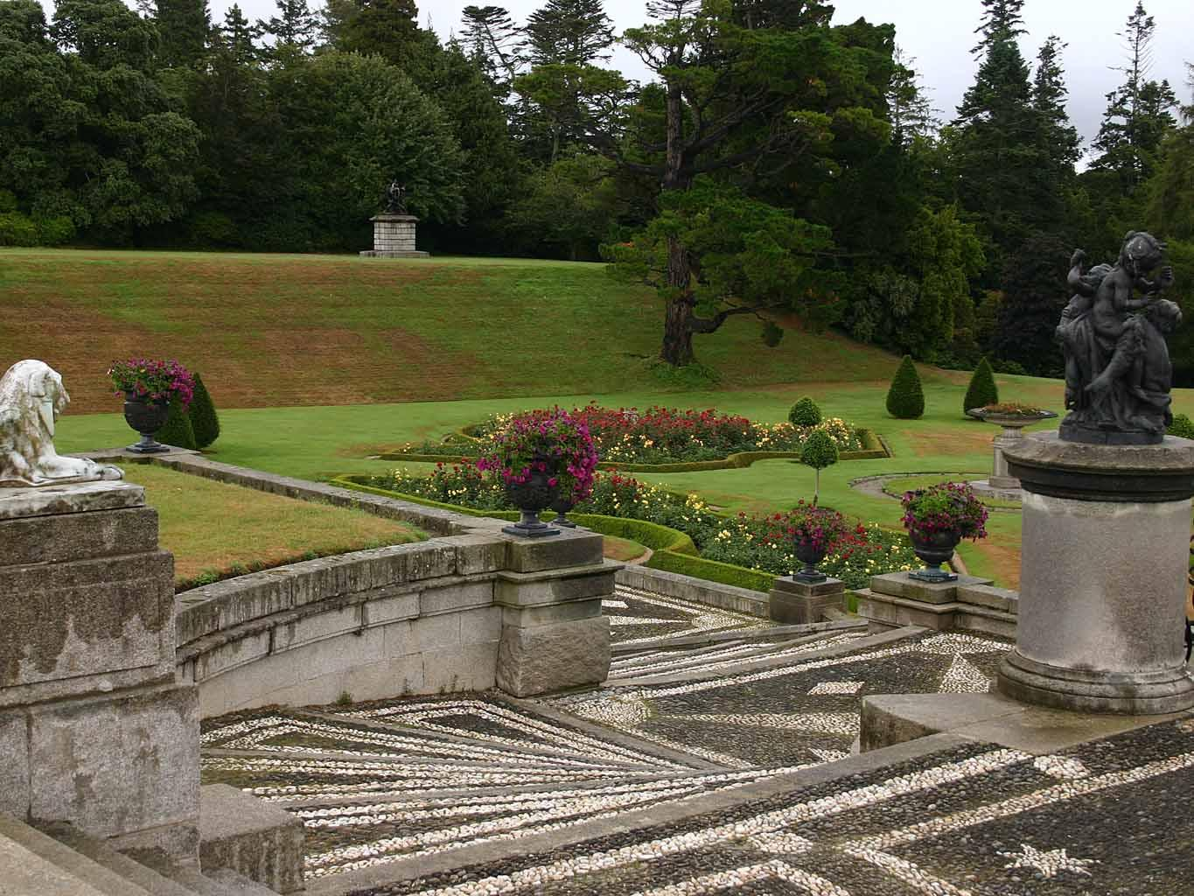
Notes:
Powerscourt Gardens

Slide 48
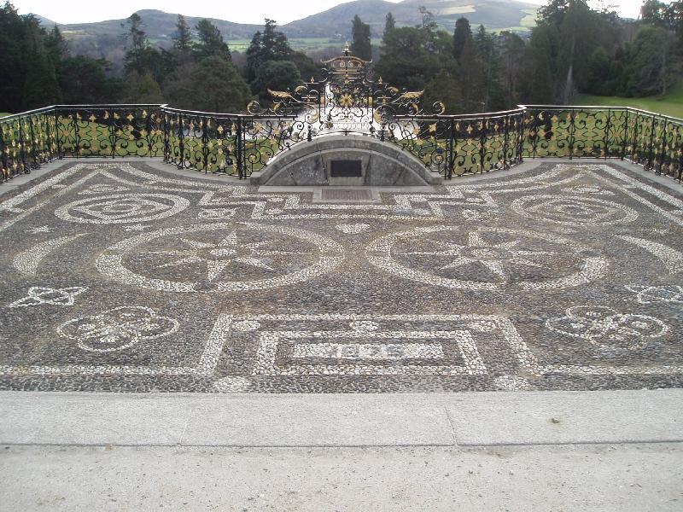
Notes:
Powerscourt Gardens

Slide 49

Notes:
Powerscourt Gardens

Slide 50
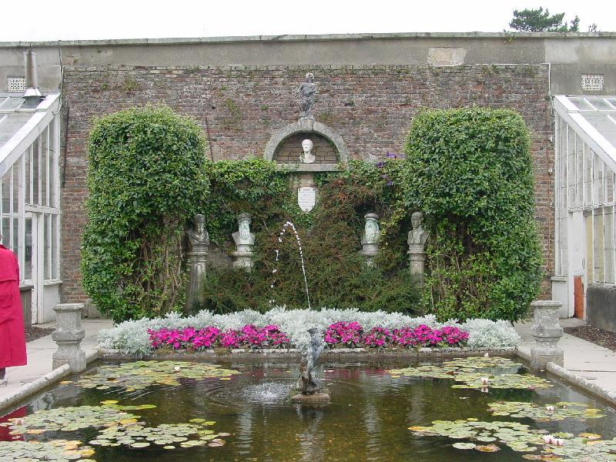
Notes:
Powerscourt Gardens

Slide 51

Notes:
Powerscourt Gardens

Slide 52
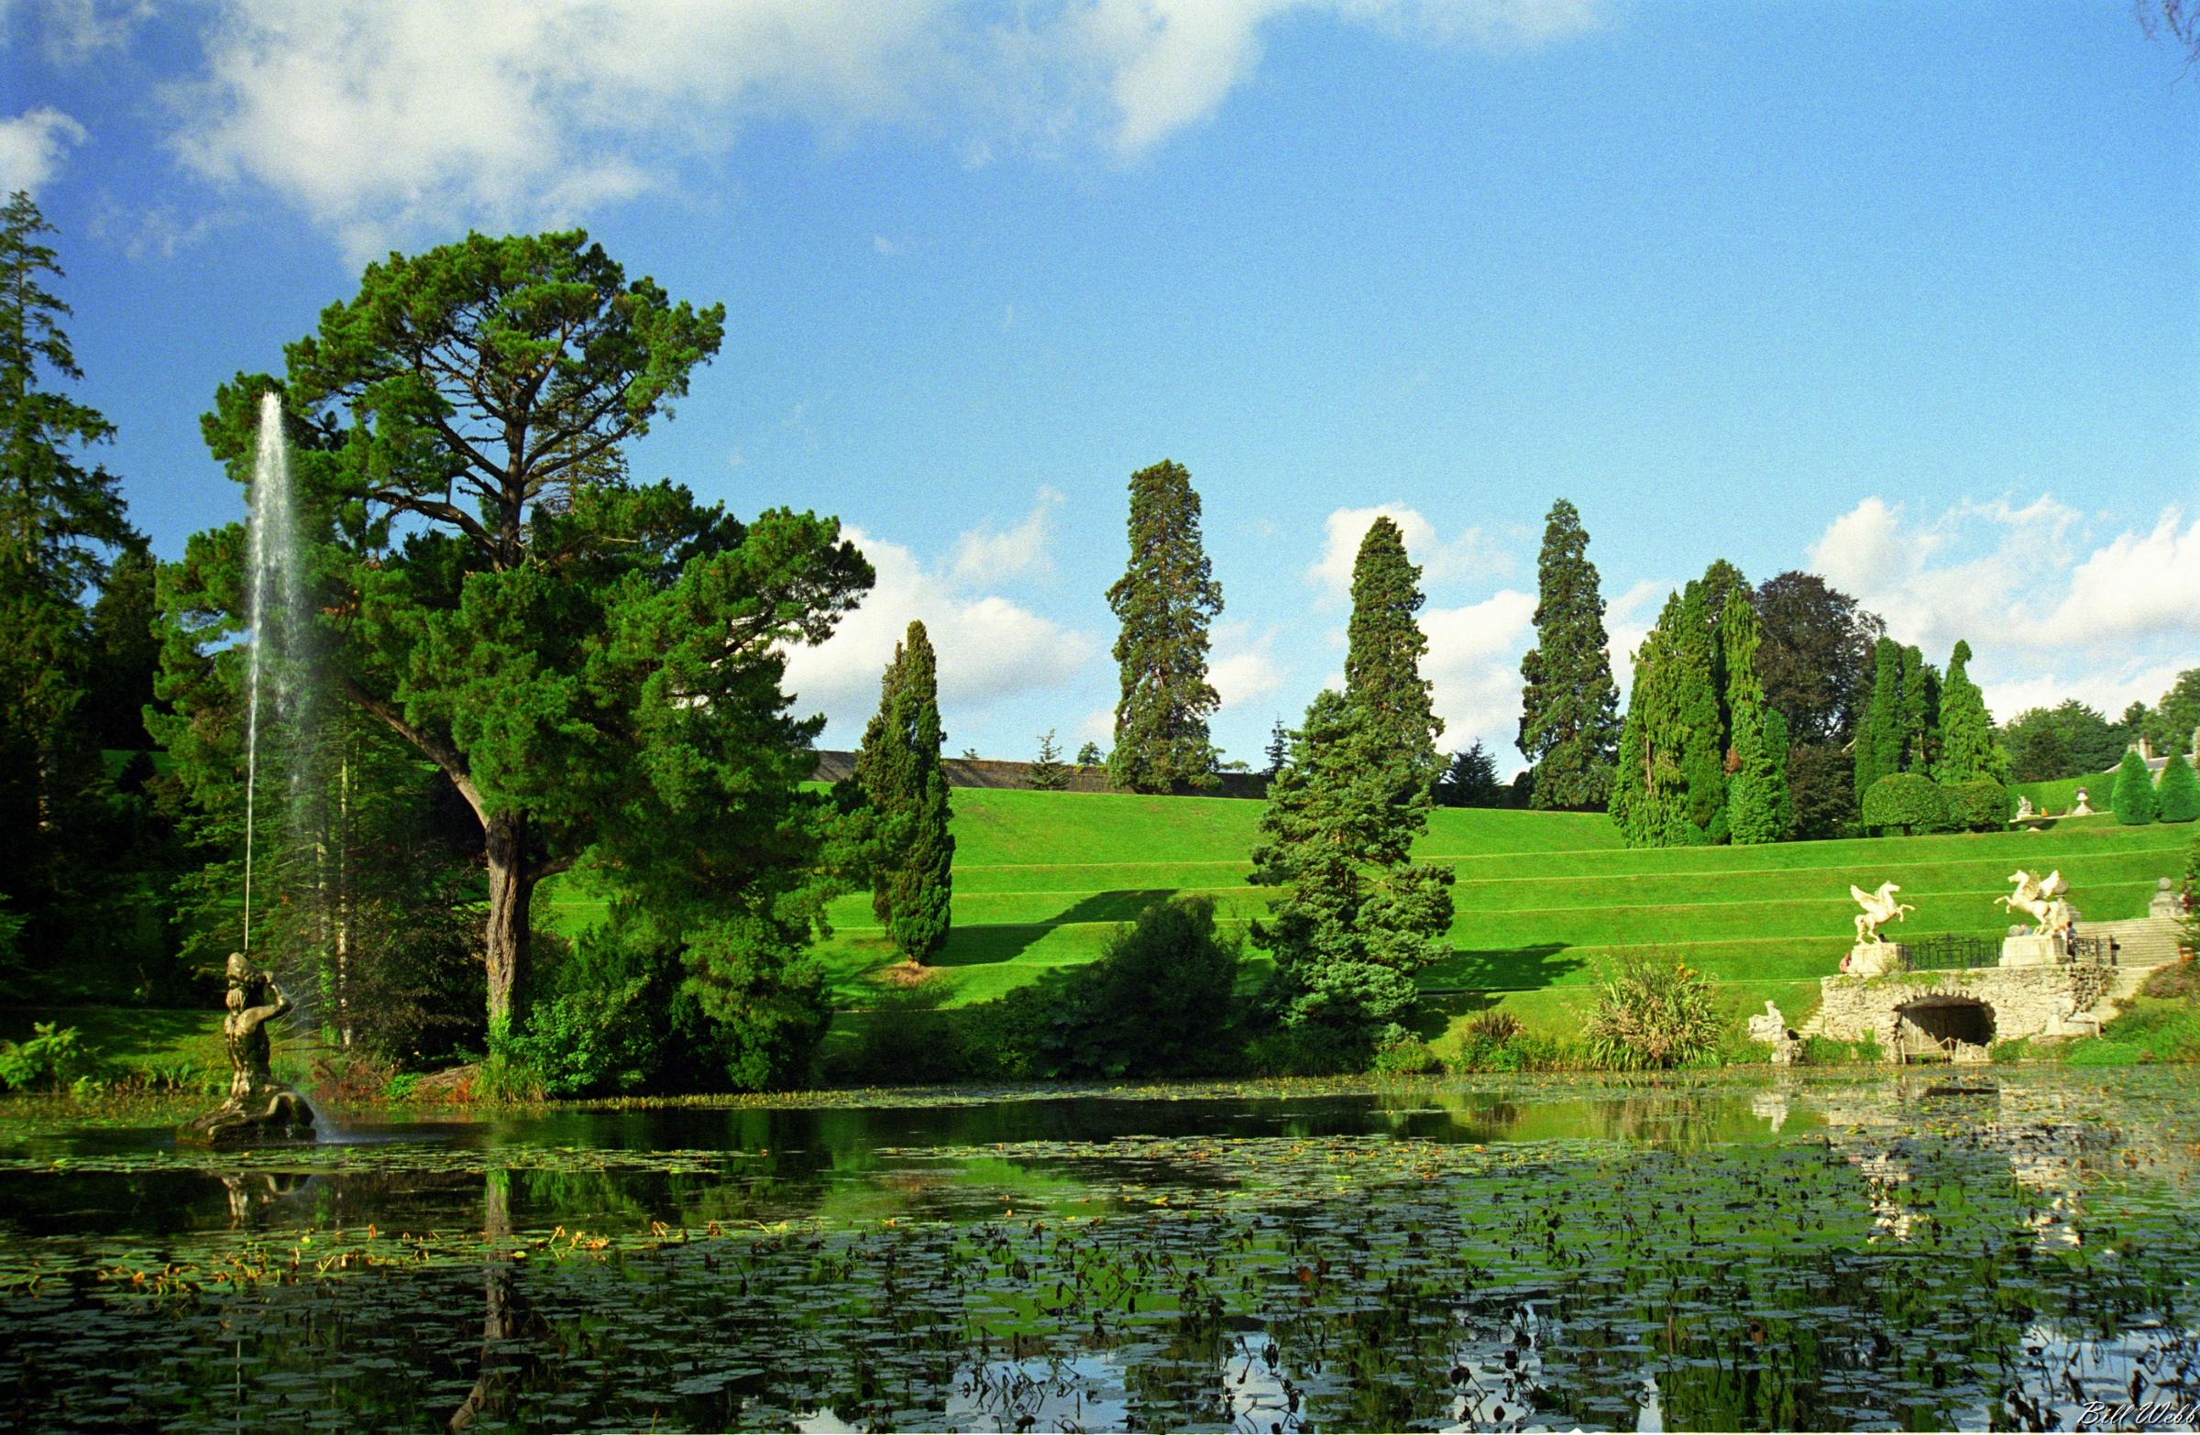
Notes:
Powerscourt Gardens

Slide 53

Notes:
Powerscourt Gardens

Slide 54
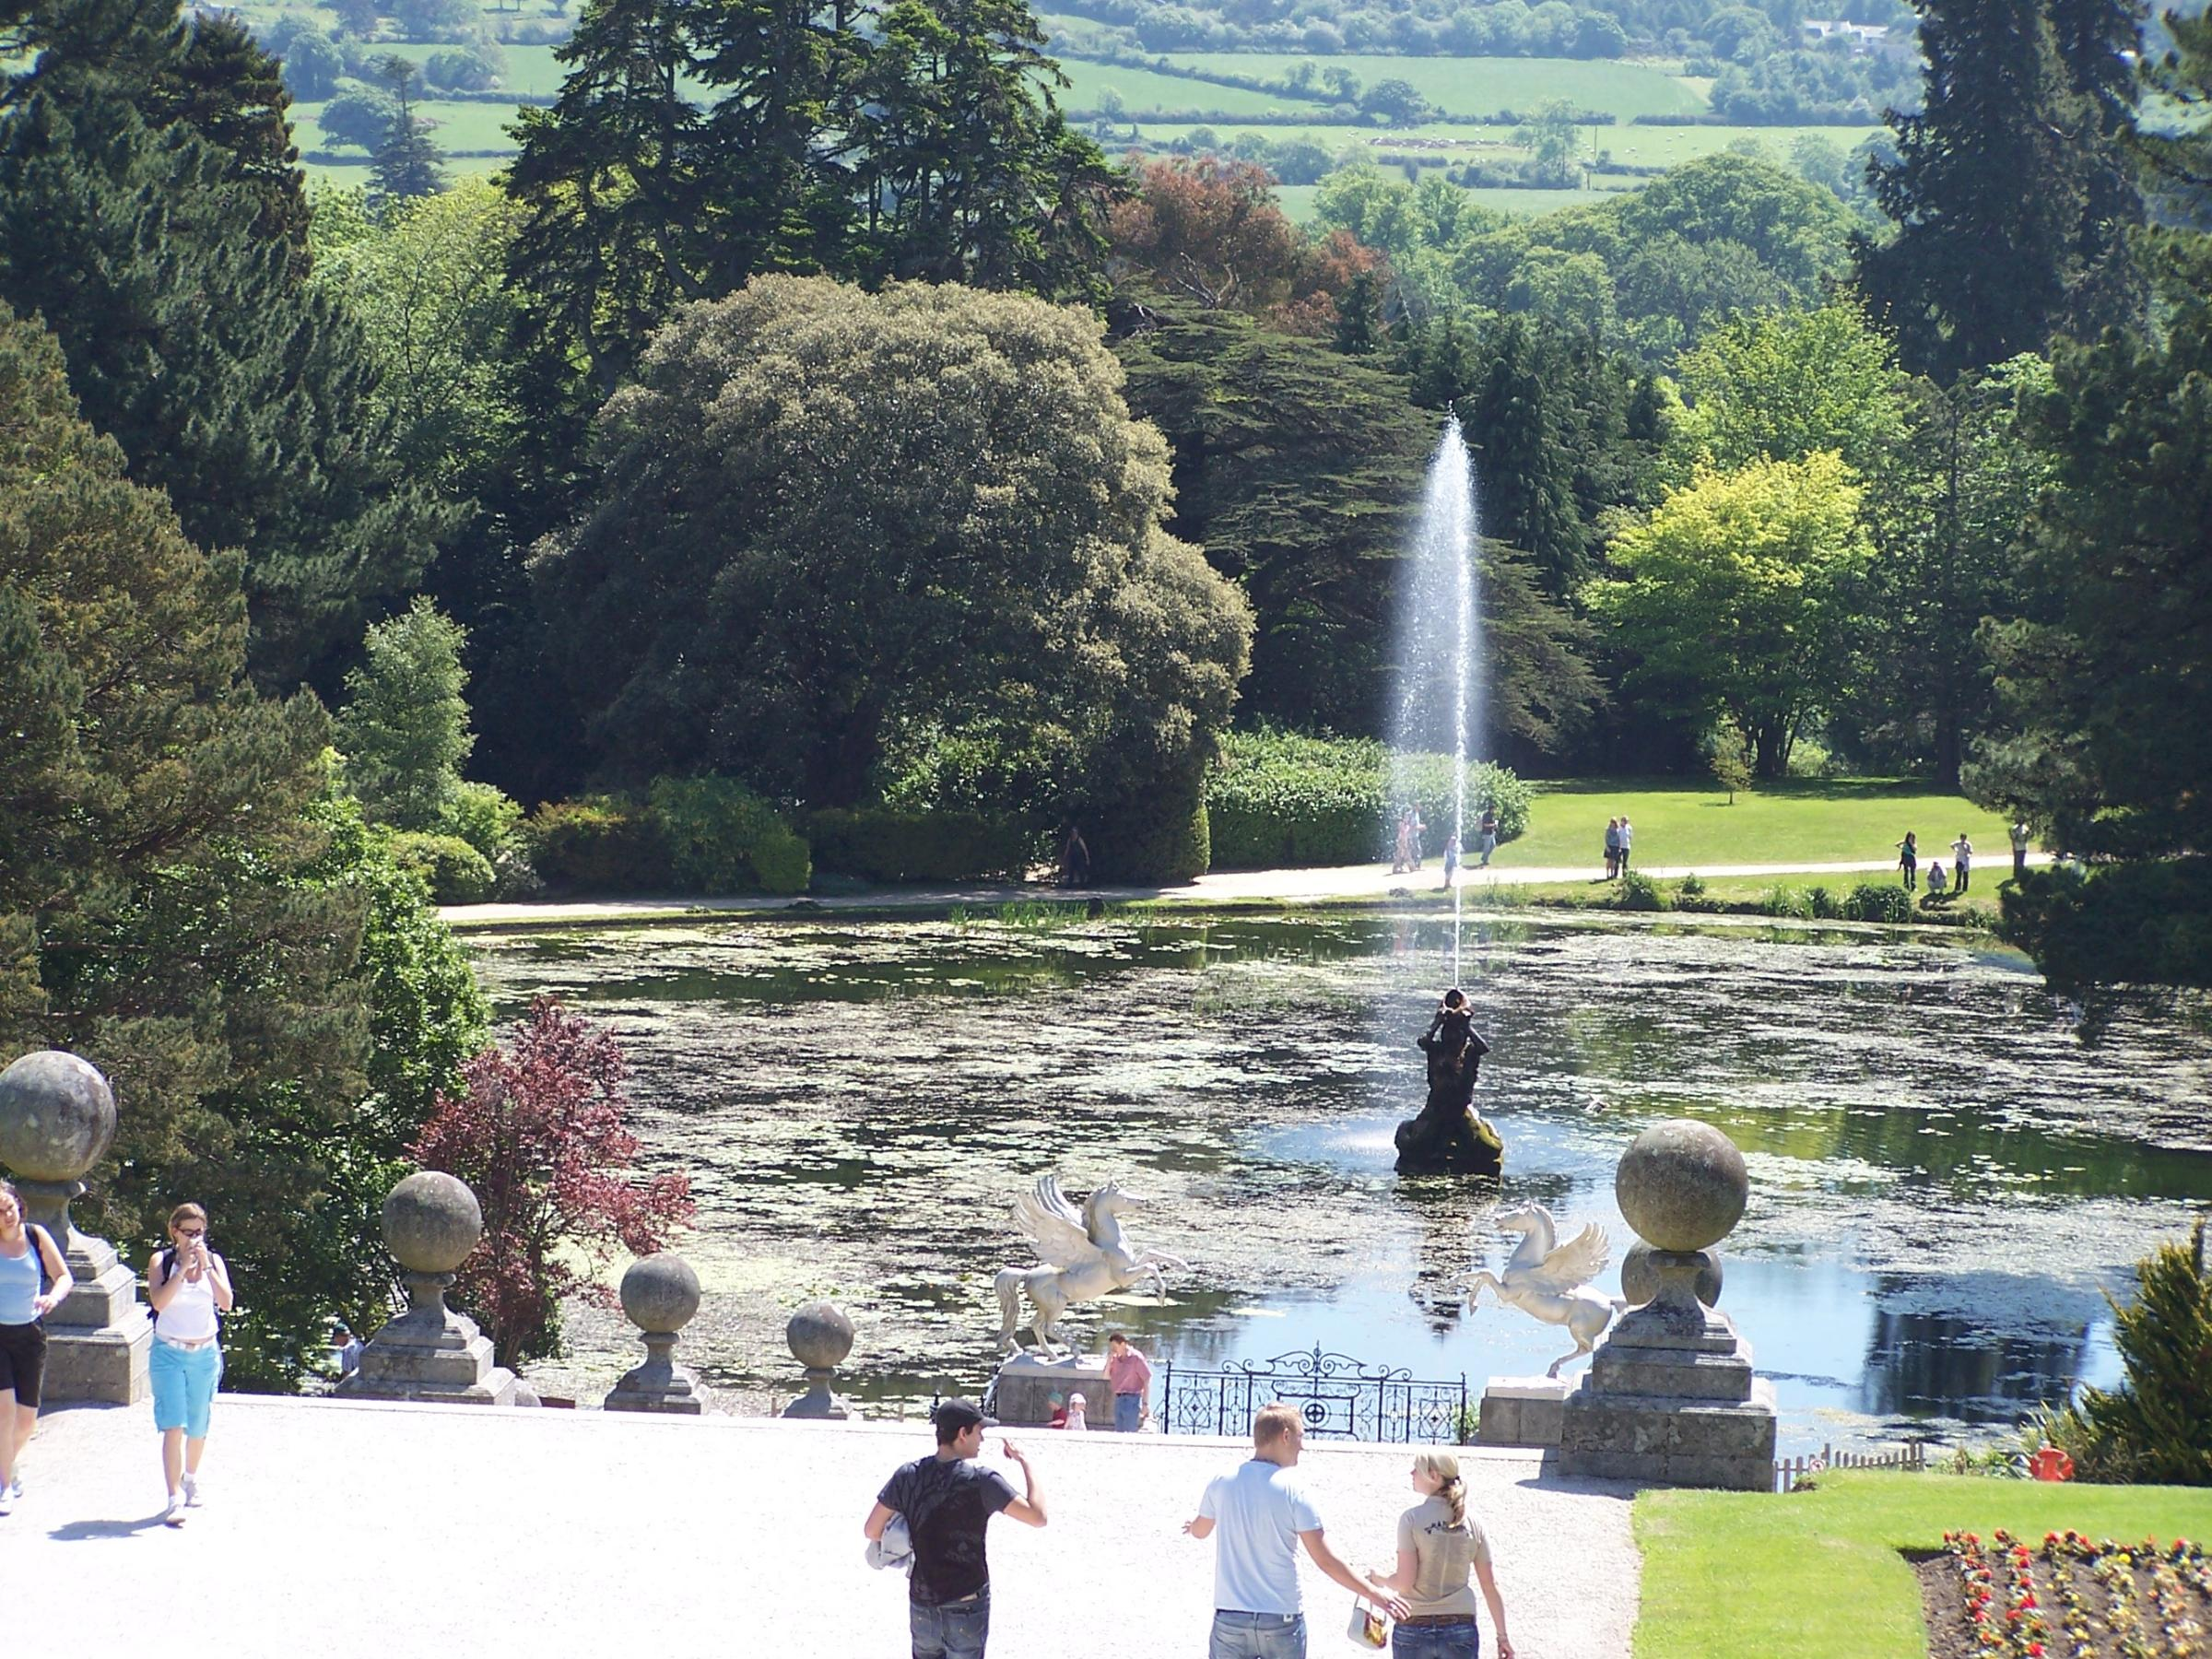
Notes:
Powerscourt Gardens

Slide 55

Notes:
Powerscourt Gardens

Slide 56

Notes:
Powerscourt Gardens

Slide 57
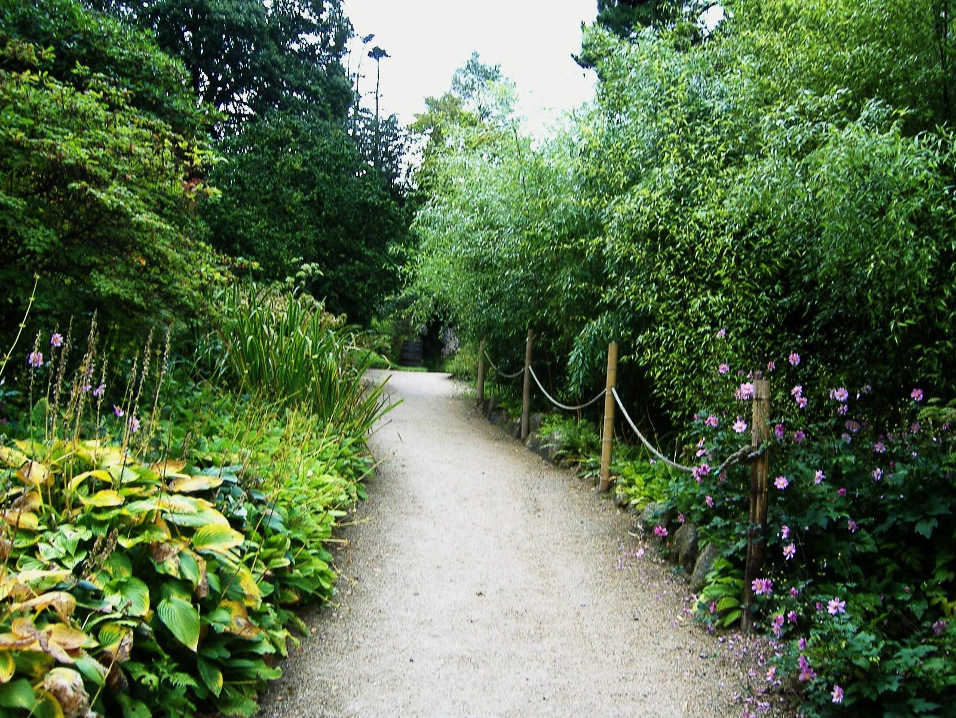
Notes:
Powerscourt Gardens

Slide 58

Notes:
Powerscourt Gardens

Slide 59

Notes:
Powerscourt Gardens

Slide 60

Notes:
Powerscourt Gardens

Slide 61
Notes:
Powerscourt Gardens

Slide 62
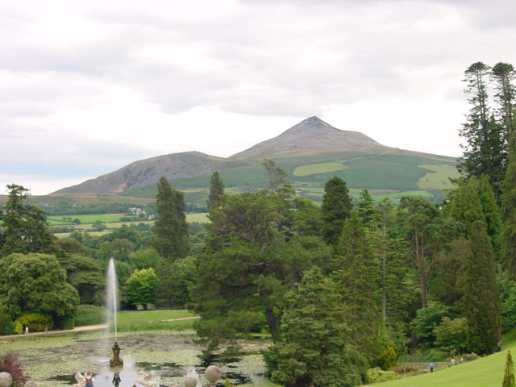
Notes:
Powerscourt Gardens

Slide 63
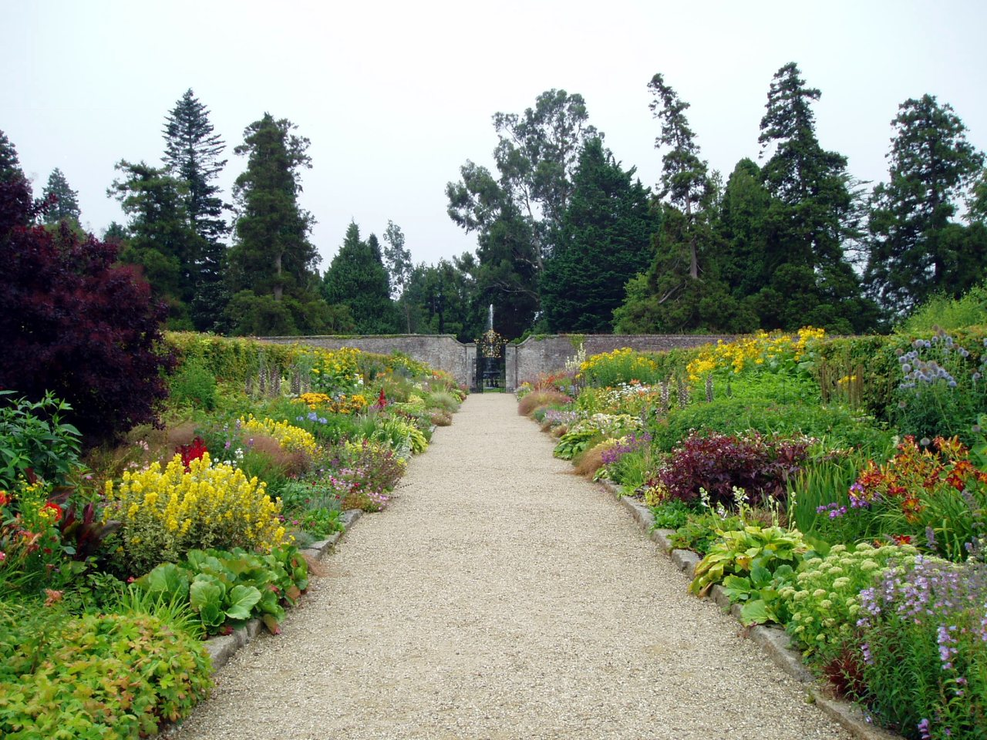
Notes:
Powerscourt Gardens

Slide 64
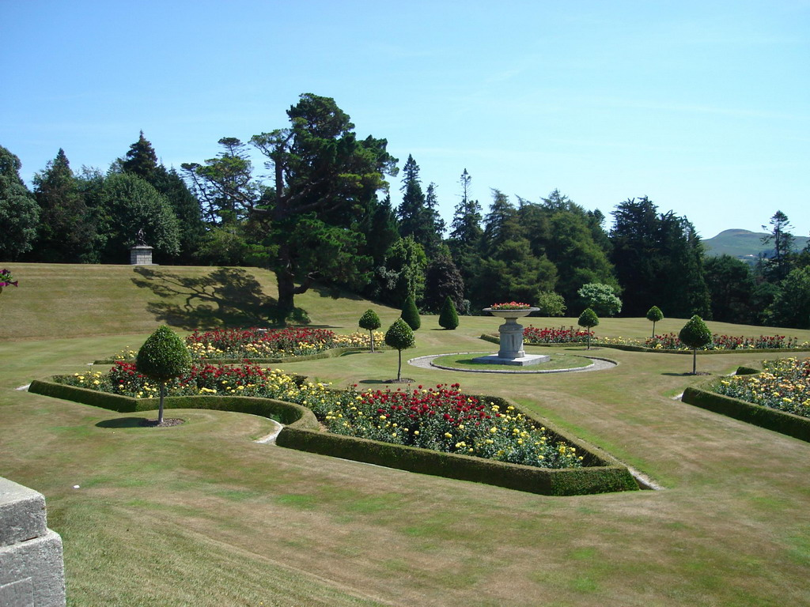
Notes:
Powerscourt Gardens

Slide 65
Powis Castle
Powis Castle es un castillo medieval , fortaleza y mansión situada cerca del pueblo de Welshpool , en Powys , Mid Wales La residencia del conde de Powis , el castillo es conocido por sus extensos y atractivos jardines , terrazas, zonas verdes , Deerpark y bienes paisajísticos.
La propiedad se encuentra bajo el cuidado de la confianza nacional , que se operará bajo el nombre "Powis Castle and Garden".

Slide 66
El jardín de Powis ha sobrevivido a la reacción del siglo XVIII en contra de la formalidad de diseño de jardines antes, y Powis es así uno de los pocos lugares en Gran Bretaña, donde un verdadero jardin barroco aún puede ser apreciado completamente.
Al parecer, las terrazas fueron excavadas en la roca en la década de 1670 a principios bajo la dirección del francés Adrian Duvall de Rouen , a pesar de William Winde también han participado, hasta su muerte en 1722.

Slide 67
El concepto de terrazas formal o se introdujo en el norte de Europa desde los jardines del siglo 16 Italia.
Parece que Duval podría haber sido un experto en hidráulica, después de haber sido el principal responsable de los jardines de agua impresionante original, que fueron desmanteladas en 1809.
Uno de los puntos notables rescatados de las fuentes de jardín es la estatua principal de "Fama", atribuido al taller del holandés John van Nost (d. 1729), y ahora se sitúa en el patio.

Slide 68
La obra parece haber sido golpeado por el mismo molde que el Pegasus y la fama van suministrados por Nost entre 1705 y 1716 a Sir Nicholas Shireburn en Stonyhurst , Lancashire .
Una gran cantidad de obras de restauración y mejora de los jardines se llevó a cabo a partir de 1911 por Violeta esposa del cuarto conde, incluyendo el trazado de los jardines en la esquina oriental sur.

Slide 69
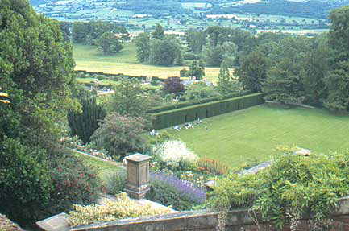
Notes:
Powis Castle

Slide 70
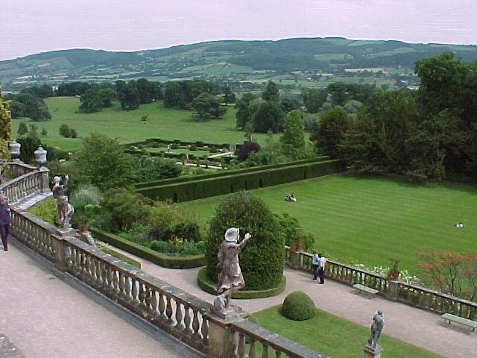
Notes:
Powis Castle

Slide 71
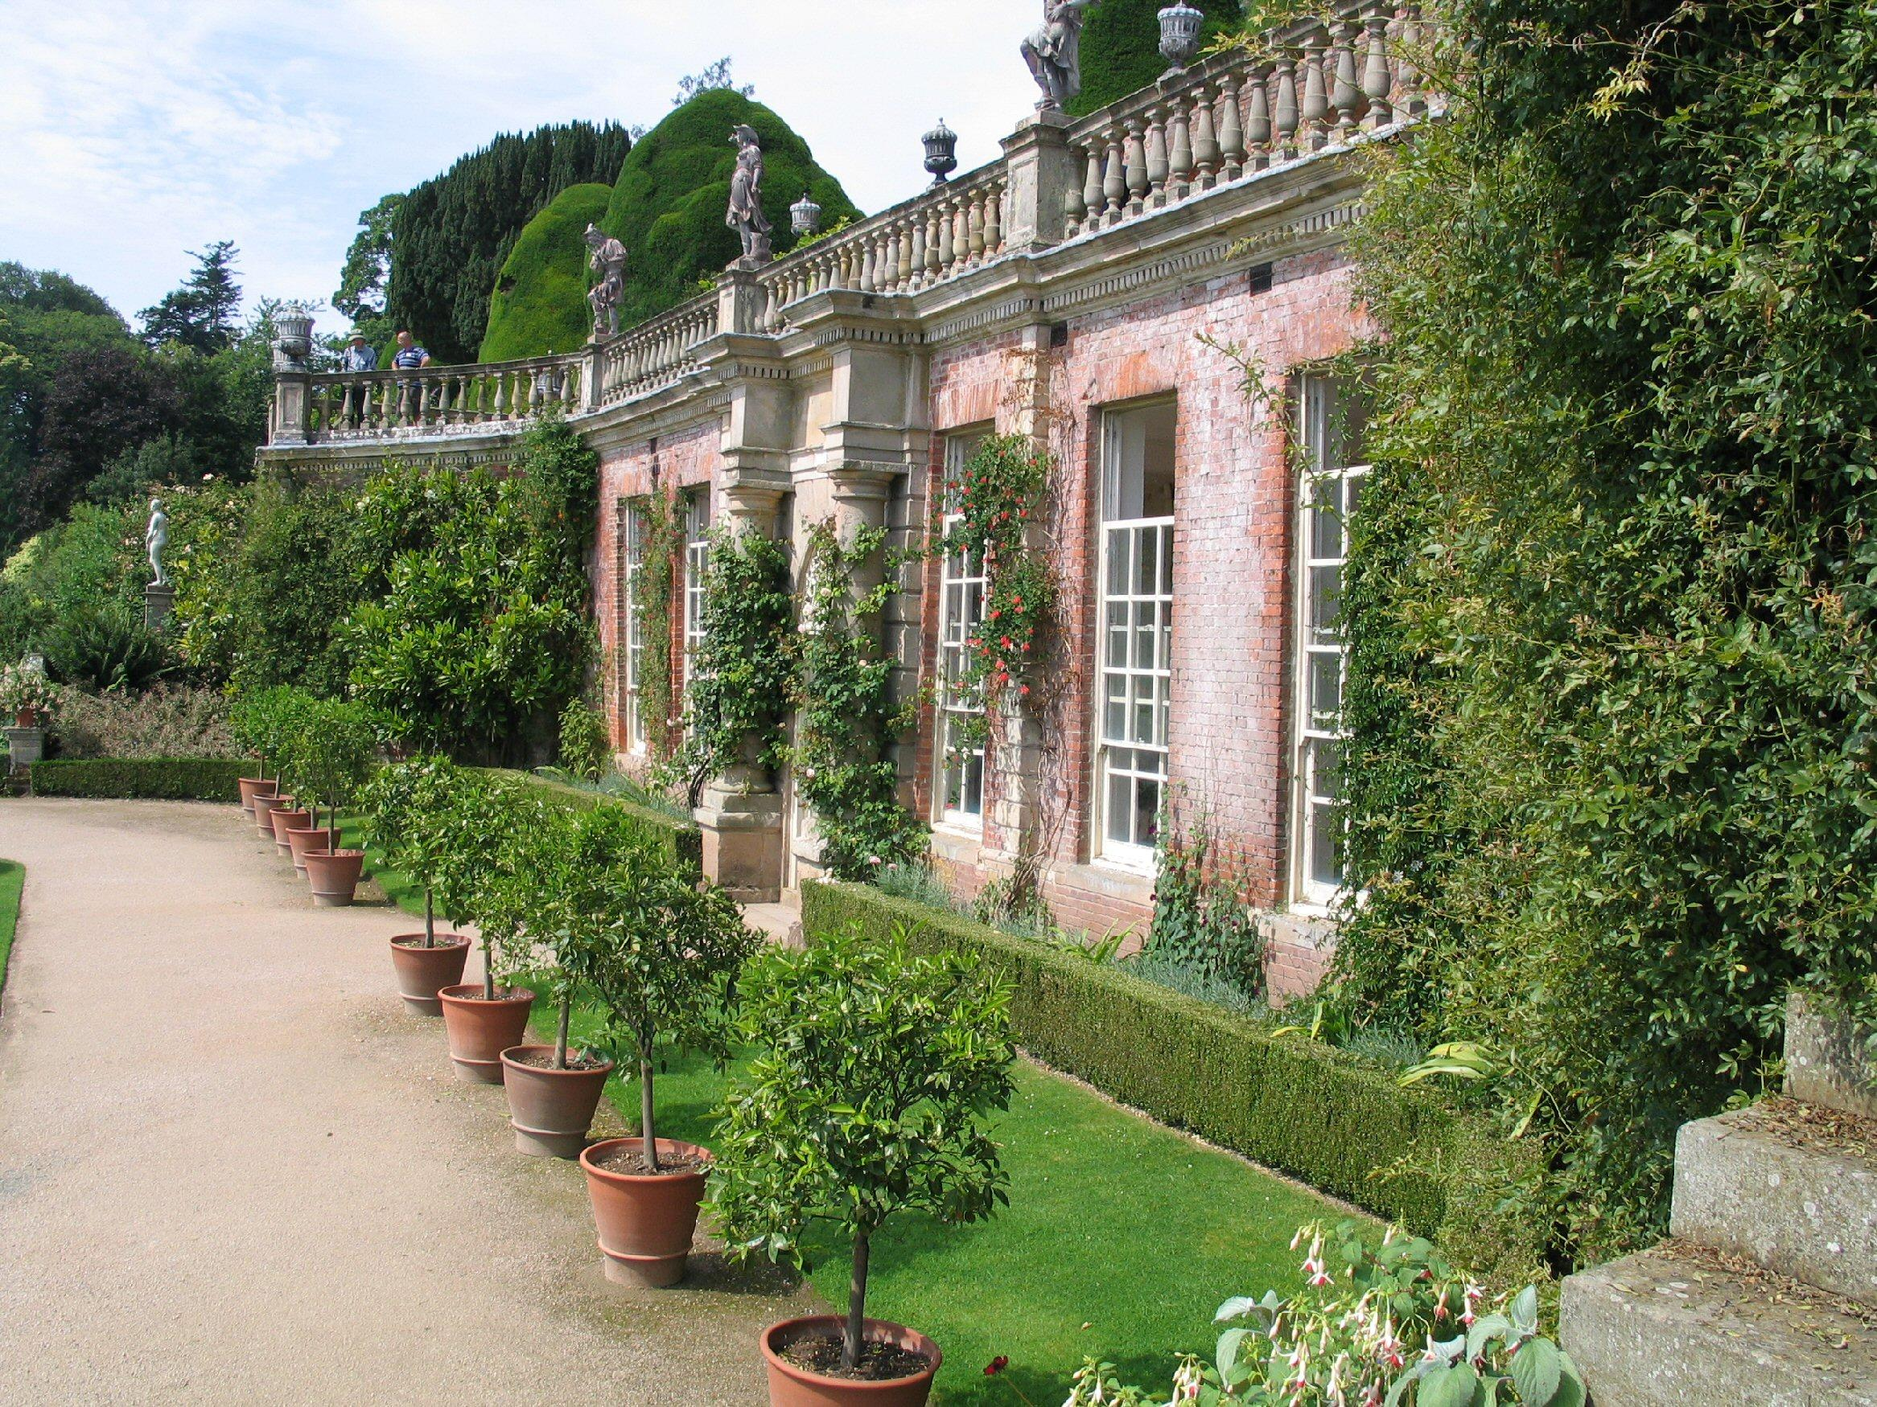
Notes:
Powis Castle

Slide 72
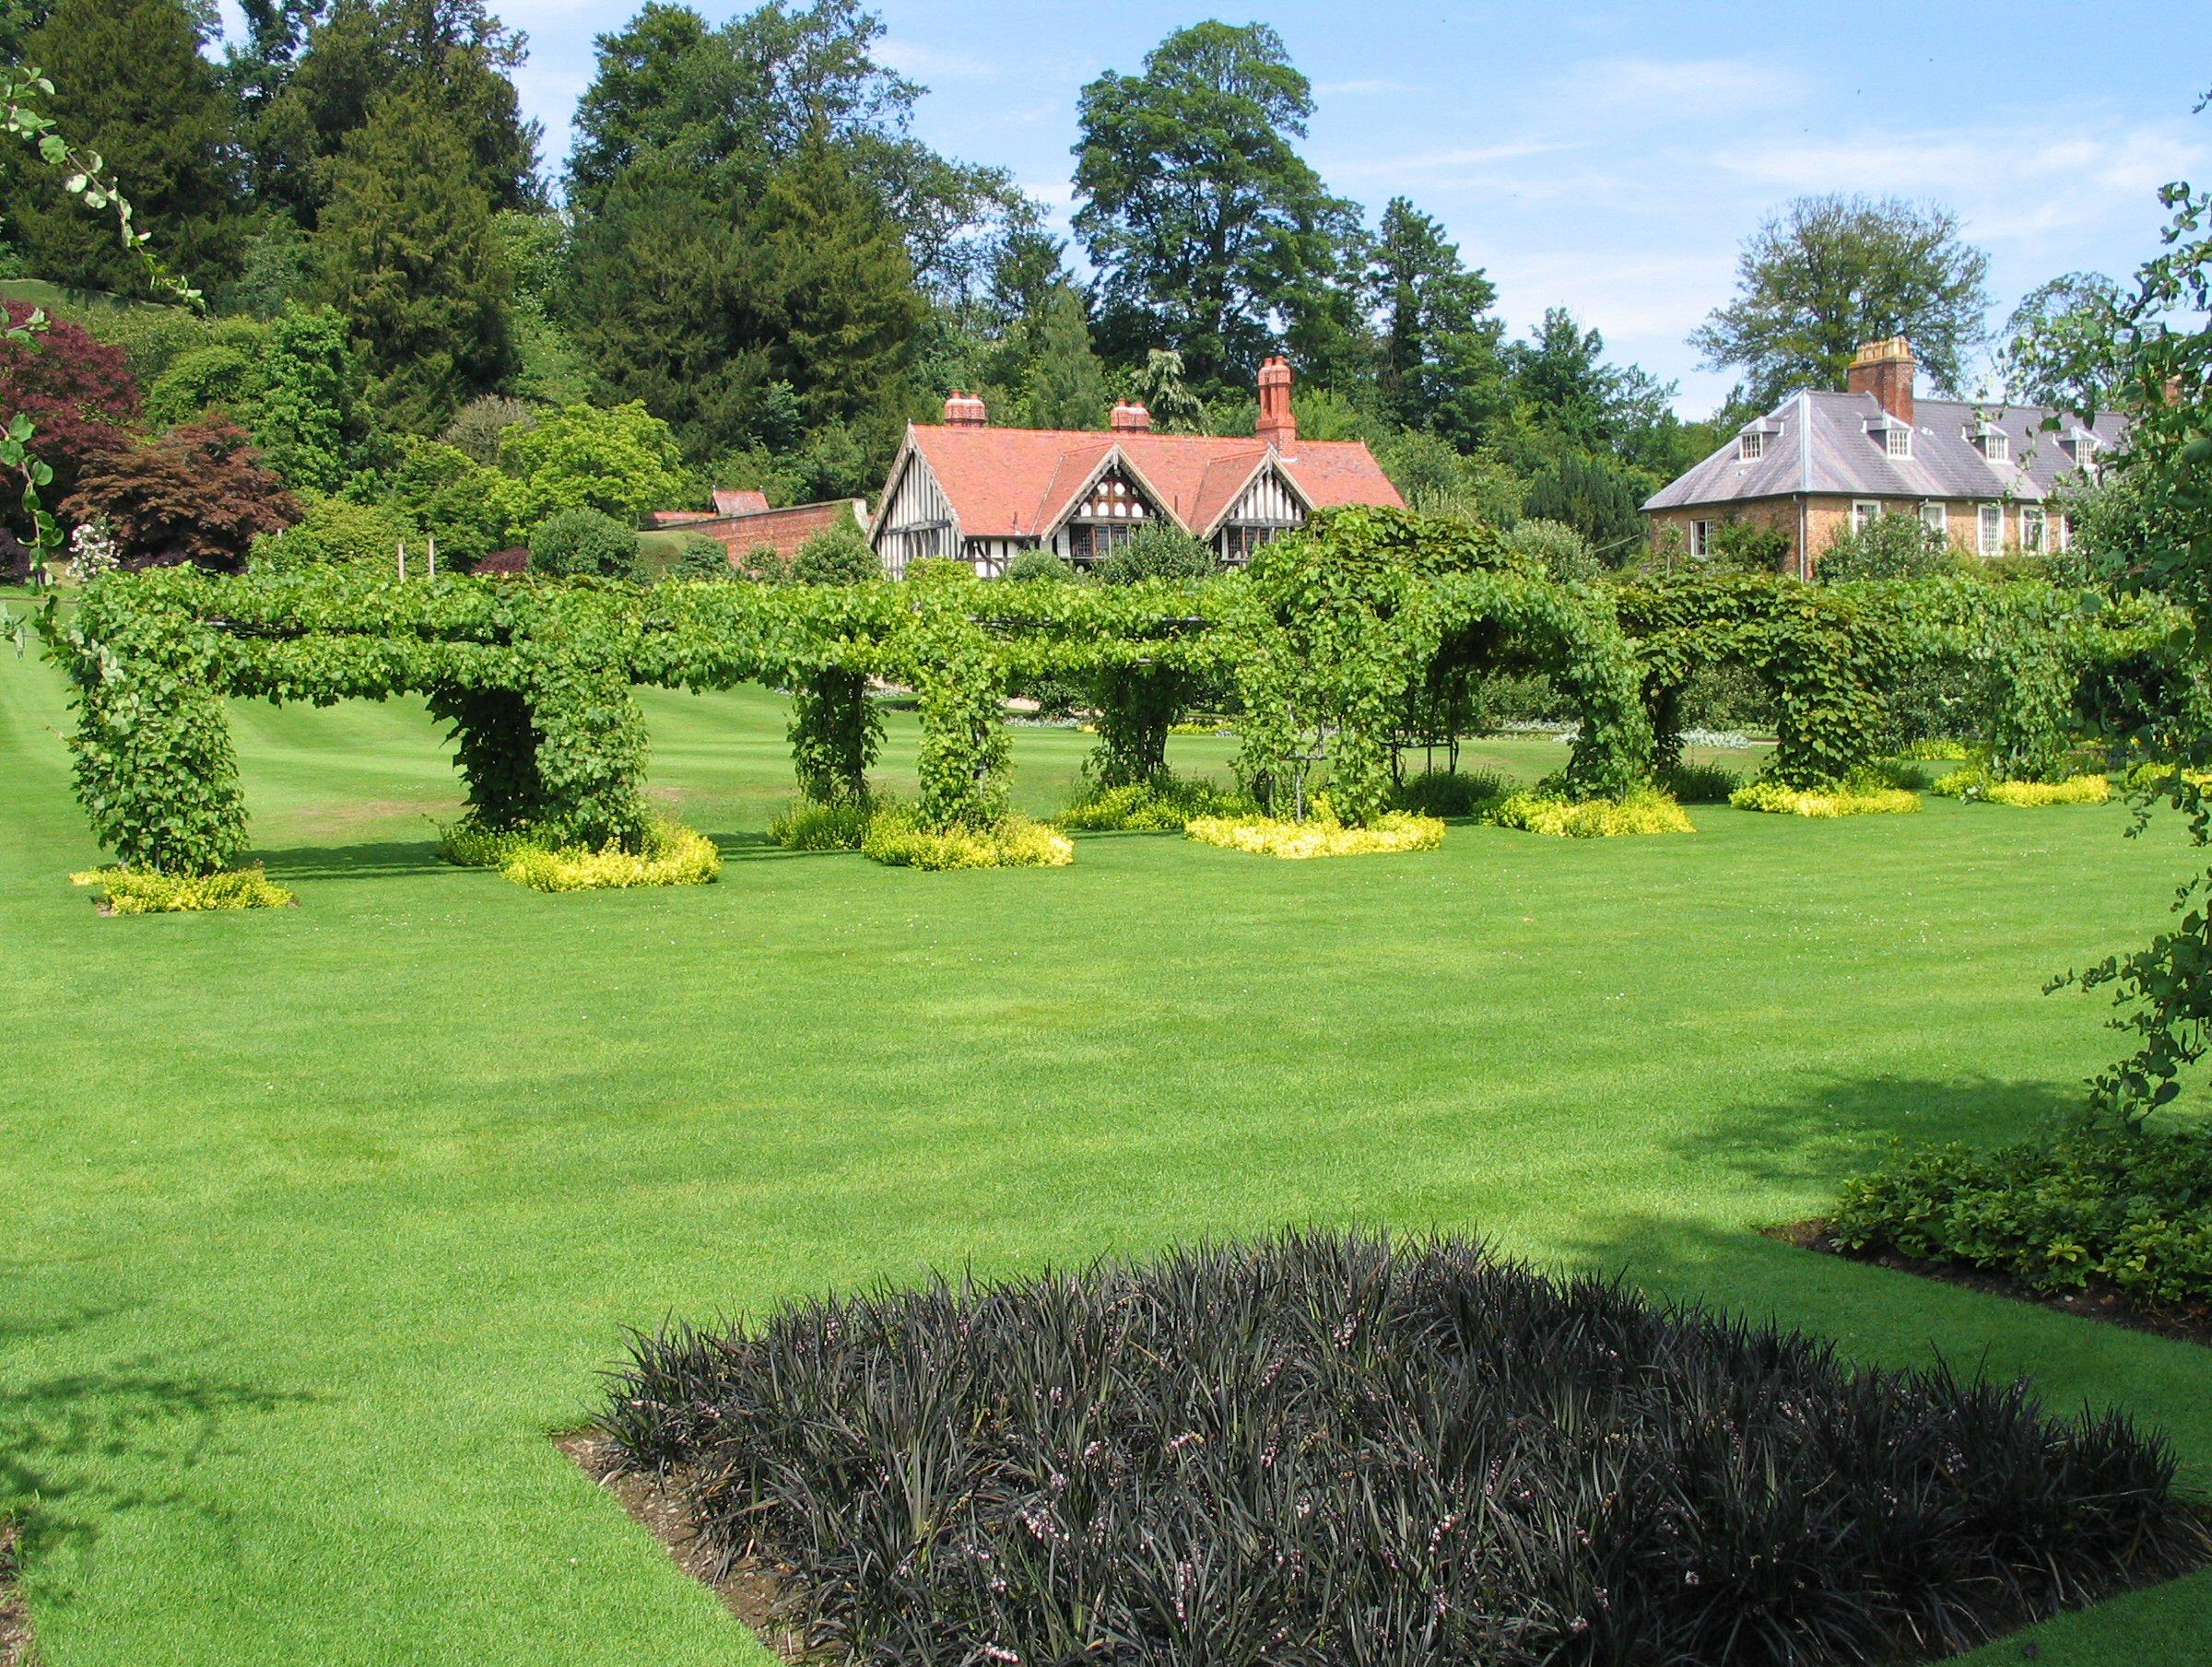
Notes:
Powis Castle

Slide 73
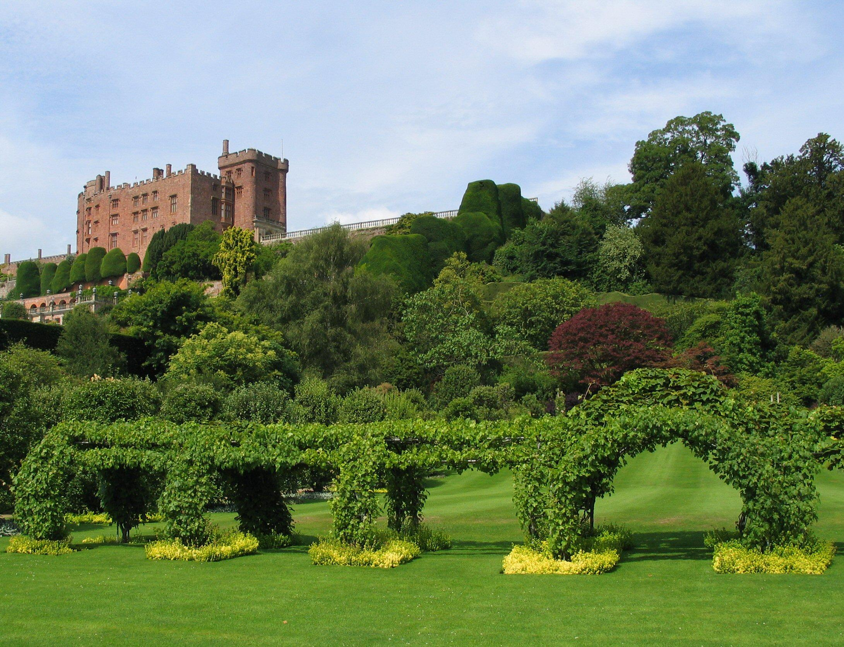
Notes:
Powis Castle

Slide 74
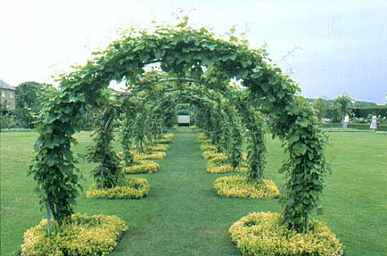
Notes:
Powis Castle

Slide 75
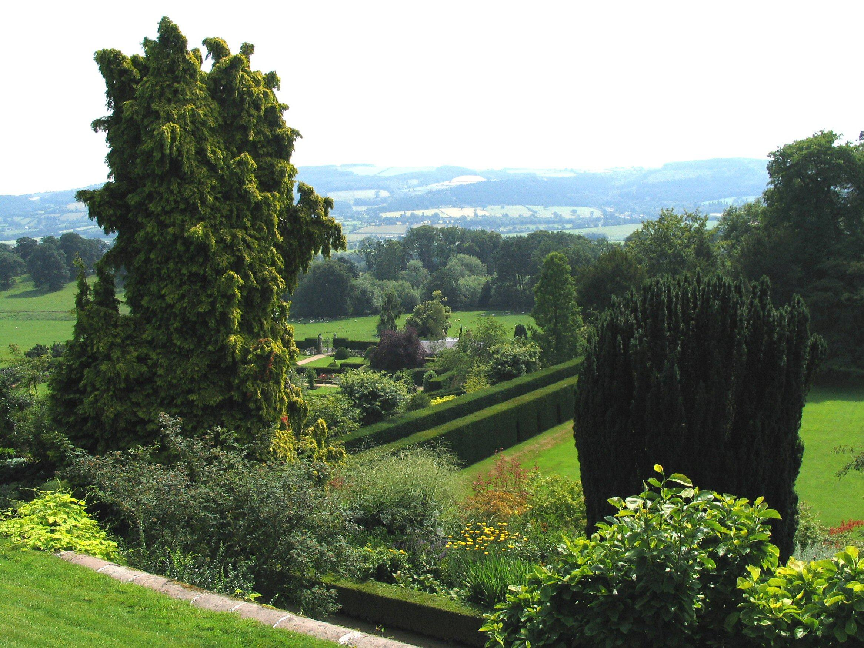
Notes:
Powis Castle

Slide 76
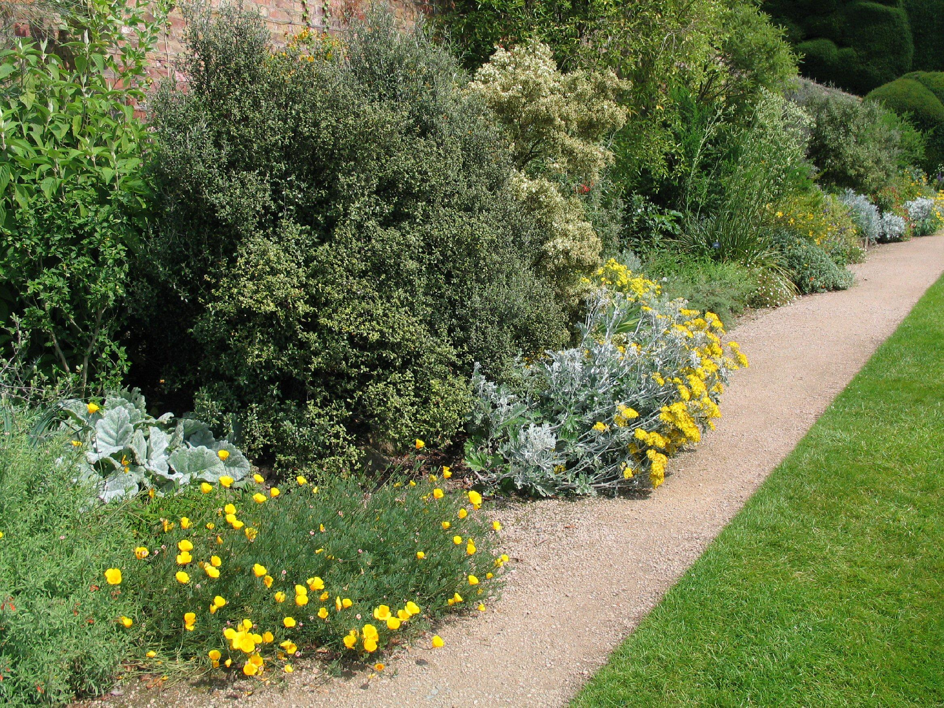
Notes:
Powis Castle

Slide 77
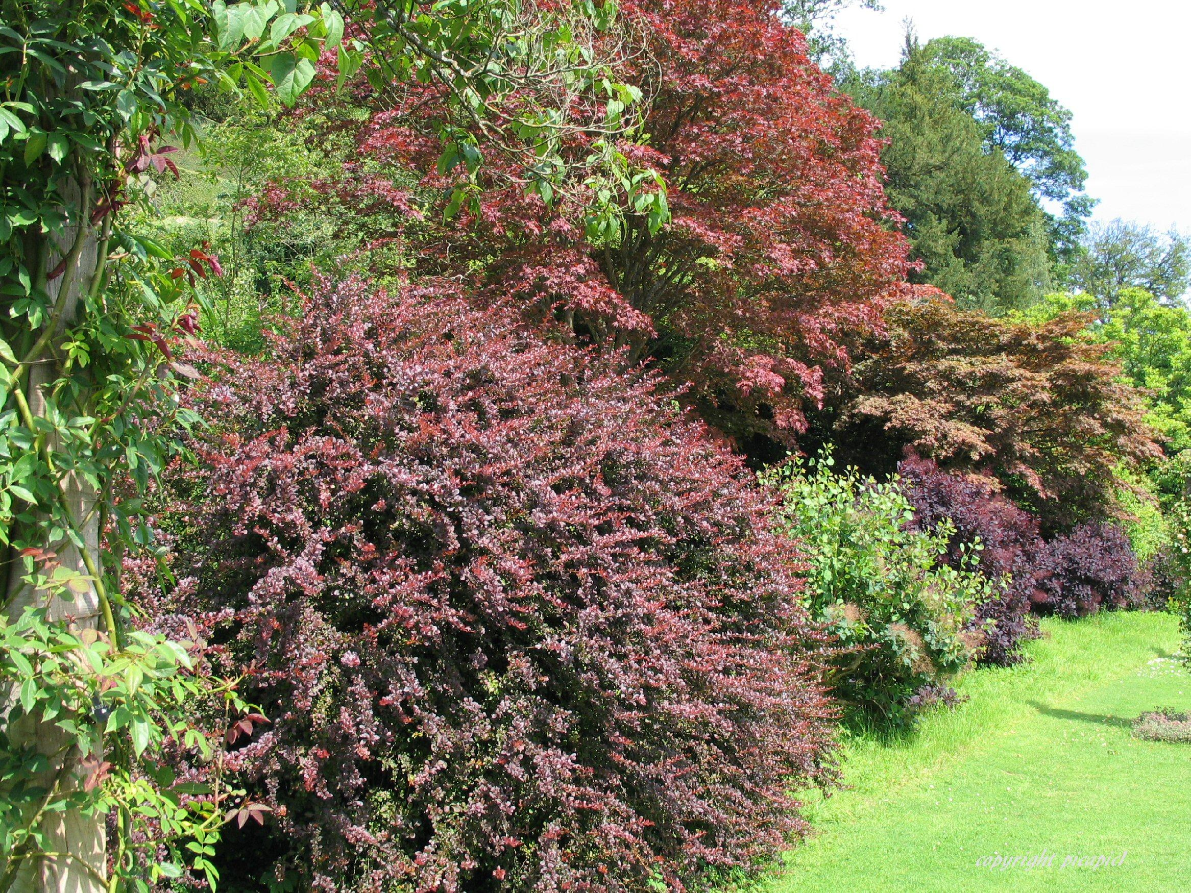
Notes:
Powis Castle

Slide 78
Notes:
Powis Castle

Slide 79
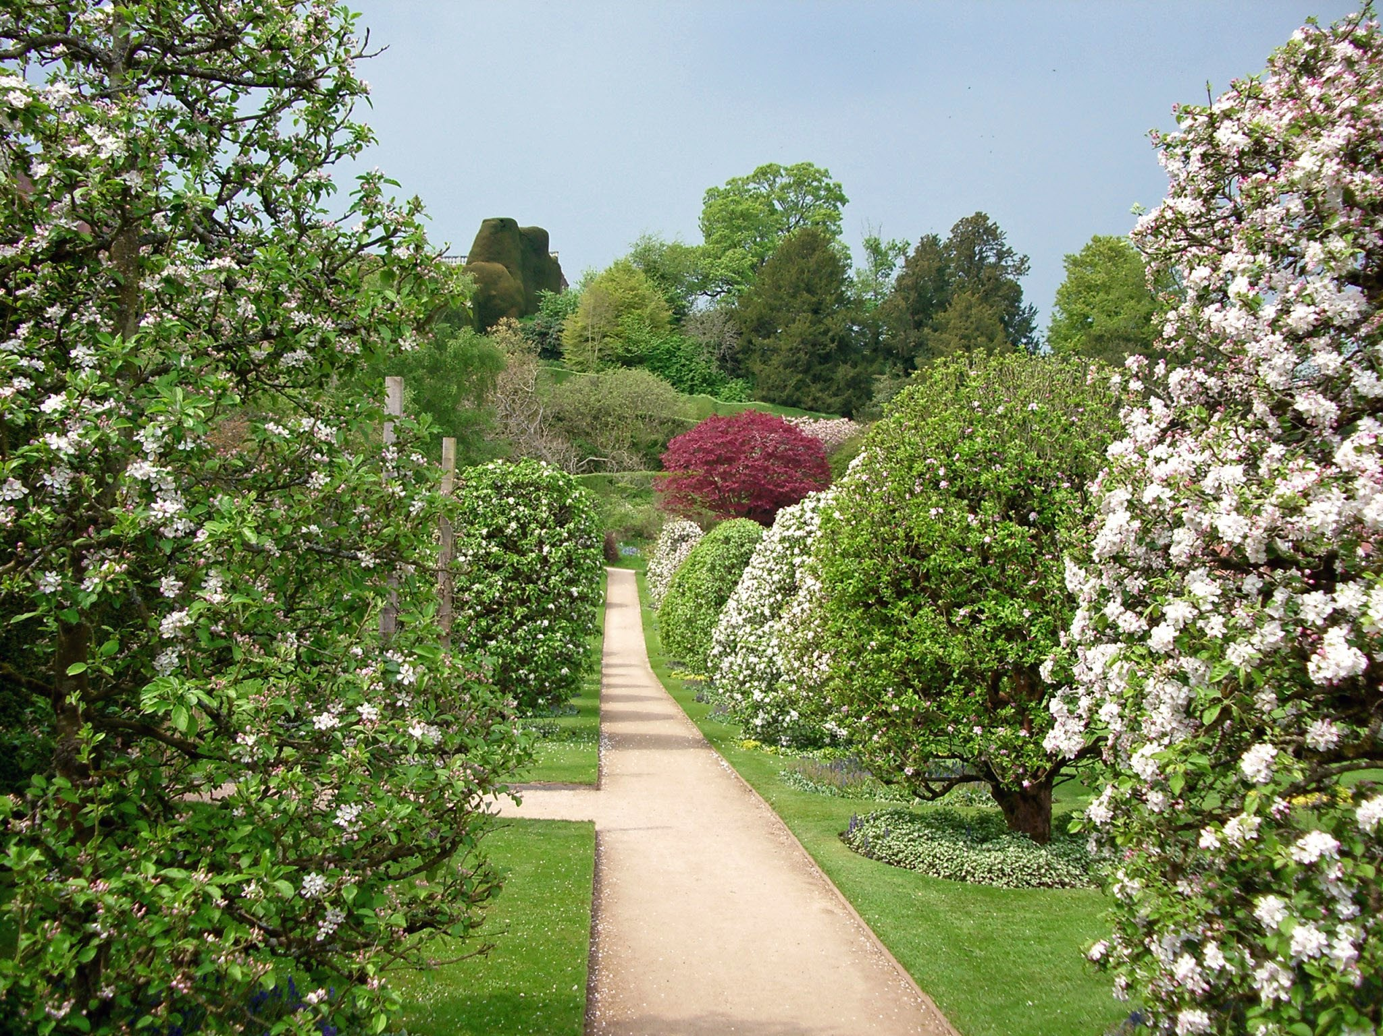
Notes:
Powis Castle

Slide 80
Notes:
Powis Castle

Slide 81
Regent´s Park
El Regent's Park (oficialmente The Regent's Park) es uno de los parques reales de Londres.
Está en la zona norte del centro de la ciudad, parte en la Ciudad de Westminster y parte en el municipio de Camden.
El parque, de 2 km², está compuesto principalmente por zonas verdes abiertas en las que se encuentra una amplia gama de instalaciones y servicios de tiempo libre incluyendo jardines, un lago con aves acuáticas y un área para botes, campos de deporte y zonas infantiles.
.

Slide 82
El extremo nordeste del parque alberga el London Zoo, el parque zoológico más antiguo del mundo.
Regent's Park dispone también de jardines florales y botánicos entre los que destacan los Queen Mary's Gardens, dentro del Inner Circle, donde también se encuentra el Open Air Theatre.
Por otra parte, en el parque también se encuentran la London Central Mosque, conocida también como la mezquita de Regent's Park, y la Winfield House, residencia oficial del embajador de Estados Unidos en el Reino Unido y el Regent's College, que alberga distintas instituciones de educación superior.

Slide 83
Notes:
Regent´s Park

Slide 84
Notes:
Regent´s Park

Slide 85
Notes:
Regent´s Park.-Entrance

Slide 86
Notes:
Regent´s Park

Slide 87
Notes:
Regent´s Park

Slide 88
Notes:
Regent´s Park

Slide 89
Notes:
Regent´s Park

Slide 90
Notes:
Regent´s Park

Slide 91
Notes:
Regent´s Park

Slide 92
Notes:
Regent´s Park

Slide 93
Notes:
Regent´s Park

Slide 94
Notes:
Regent´s Park

Slide 95
Notes:
Regent´s Park

Slide 96
Notes:
Regent´s Park

Slide 97
Notes:
Regent´s Park

Slide 98
Notes:
Regent´s Park

Slide 99
Notes:
Regent´s Park

Slide 100
Notes:
Regent´s Park

Slide 101
Notes:
Regent´s Park

Slide 102
Notes:
Regent´s Park

Slide 103

Notes:
Regent´s Park

Slide 104


Notes:
Regent´s Park

Slide 105

Notes:
Regent´s Park

Slide 106

Notes:
Regent´s Park

Slide 107

Notes:
Regent´s Park

Slide 108

Notes:
Regent´s Park

Slide 109

Notes:
´Regent´s Park

Slide 110

Notes:
Regent´s Park

Slide 111

Notes:
Regent´s Park

Slide 112

Notes:
Regent´s Park

Slide 113

Notes:
Regents Park

Slide 114

Notes:
Regent´s Park

Slide 115

Notes:
Regent´s Park

Slide 116

Notes:
Regent´s Park

Slide 117

Notes:
Regent´s Park

Slide 118

Notes:
Regent´s Park

Slide 119
Rowallane Gardens
Rowallane Garden es un Fideicomiso Nacional de la propiedad ubicada en las afueras del pequeño pueblo de Saintfield , Condado de Down , Irlanda del Norte . En el Jardín Rowallane destaca su colección de azaleas y rododendros.
Es también el hogar de la Colección Nacional de penstemons.
El jardín cuenta con un jardín, un jardín de rocas de madera natural, prados de flores silvestres y una caminata de tierras de cultivo y un paseo por el bosque, así como un salón de té-. La casa es la sede de la National Trust de Irlanda del Norte.

Slide 120
El Jardín se trazó a partir de mediados de 1860 por el reverendo John Moore.
Él construyó un jardín, creó el recinto de recreo y plantado muchos árboles.
En 1903, el jardín pasó a su sobrino, Hugo Armytage Moore, quien estableció y desarrolló relaciones con productores de semillas y los jardines botánicos de todo el mundo y desarrollo el Jardín.

Slide 121

Notes:
Rowallane Gardens

Slide 122

Notes:
Rowallane Gardens

Slide 123

Notes:
Rowallane Gardens

Slide 124

Notes:
Rowallane Gardens

Slide 125

Notes:
Rowallane Gardens

Slide 126

Notes:
Rowallane Gardens

Slide 127
Sandhringhram Royal State
Sandringham House es una casa de campo de 8.000 hectáreas de tierra cerca del pueblo de Sandringham en Norfolk , Inglaterra.
La casa es propiedad privada de la familia real británica y se encuentra en la propiedad real de Sandringham, que se encuentra dentro de la costa de Norfolk zona de excepcional belleza natural.
Junto con el Castillo de Balmoral , Sandringham House es la propiedad privada de la familia real británica y no forma parte del estado de la corona.

Slide 128

Notes:
Sandhighram Royal State

Slide 129

Notes:
Sandhinghram Royal State

Slide 130

Notes:
Sandhinghram Royal State

Slide 131

Notes:
Sandhighram Royal State

Slide 132

Notes:
Sandhinghram Royal State

Slide 133

Notes:
Sandhighram Royal State

Slide 134

Notes:
Sandhinghram Royal State

Slide 135

Notes:
Sandhinghram Royal State

Slide 136

Notes:
Sandhinghram Royal State

Slide 137

Notes:
Sandhinghram Royal State

Slide 138

Notes:
Sandhinghram Royal State

Slide 139

Notes:
Sandhighram Royal State

Slide 140

Notes:
Sandhighram Royal State

Slide 141

Notes:
Sandhinghram Royal State

Slide 142

Notes:
Sandhighram Royal State

Slide 143

Notes:
Sandhighram Royal State

Slide 144

Notes:
Sandhighram Royal State

Slide 145

Notes:
Sandhighram Royal State

Slide 146

Notes:
Sandhighram Gardens

Slide 147

Notes:
Sandhighram Gardens

Slide 148

Notes:
Sandhighram Royal State

Slide 149

Notes:
Sandhighram Lake

Slide 150

Notes:
Sandhighram Lake

Slide 151

Notes:
York Cottage

Slide 152

Notes:
Sandrigham Ggardens

